Slide 1

Day 2 사람중심실천 강화
_Increasing Person-Centered Practices
Rachel Freeman and Seunghee Lee
Institute on Community Integration
University of Minnesota
Notes:
My job today is to share the current experiences of Americans in the USA of the COVID-19 pandemic. My sister has lived in Scotland for many years. In February and March this year, she was sharing what was happening so I was successful in what I would call ”prepper” shopping because I started a little early thanks to my sister. It was helpful to know how your countries were responding to the pandemic and what was happening….I managed to acquire toilet paper and other things because I was paying attention to your experiences.
In March, the World Health Organization made the declaration of the pandemic while I was sitting in the International Association for Positive Behavior Support Board meeting. The day before the conference started. Many of us were sitting in this meeting having agonized over whether we should have flown to Miami Florida given the signals of what was to come. As we sat in the meeting all the major universities banned travel both domestic and international. So, the roller coaster ride started on this day for many of us.
…And if you had told me though in December, that I would be cutting my own hair, that I would be working on a mohawk (because I can’t reach to the back of my head)….as well as hoarding toilet paper and hand sanitizer I would never have believed you.

Slide 2
함께 하는 4일 훈련
_Four Days of Training Together
Day 1 사람중심이 되기 위한 보편적인 전략
_Universal strategies for being person centered
Day 2 사람중심실천 확대
_Increasing person-centered practices
Day 3 긍정적 행동지원 및 사람 중심주의
_Positive behavior support and person-centeredness
Day 4 발전을 위한 팀 접근 방식 만들기
_Creating a team approach for moving forward

Slide 3
주제_Agenda
9:00 - 10:30 복습 및 숙제_Review and homework
사람중심이 되는 것에 대한 토론_Discussion about being person-centered
우리의 언어의 중요성_How our language is important
10:30 - 10:45 휴식_Break
10:45 – 12:00 사람중심실천 사례_Examples of implementing person-centered practices
사람중심조직 자체 평가 설문조사 소개
_Introduction to the Person-Centered Organizational Self-Assessment Survey
설문조사를 사용한 설문조사 활동(Breakout Activity Using the survey)
12: 00- 1:00 점심_Lunch
1:00 – 2:30 사람중심적이라는 것을 어떻게 알 수 있나요?
_How do you know you are being person centered?
2:30 – 2:45 휴식_Break
2:45 – 3:30 토론 및 공유_Discussion and Sharing Session
3:30 – 4:00 마무리_Wrap up

Slide 4
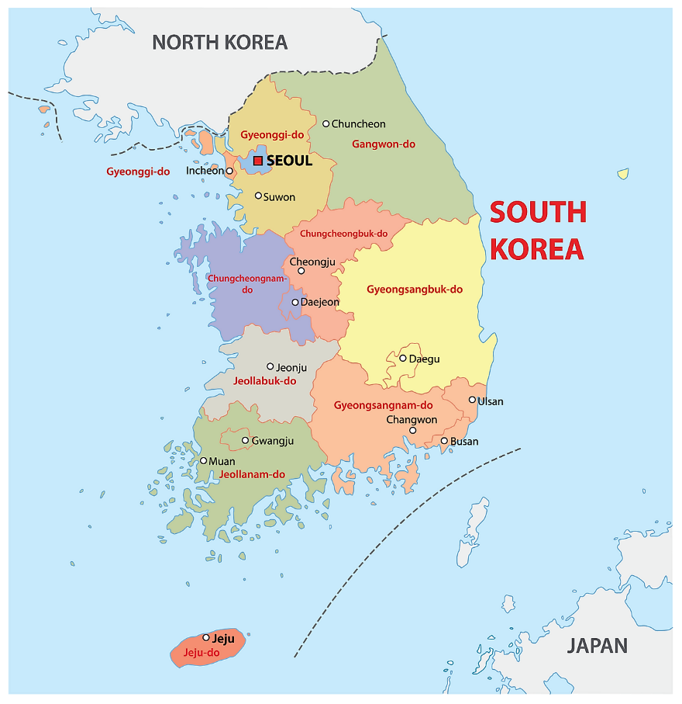
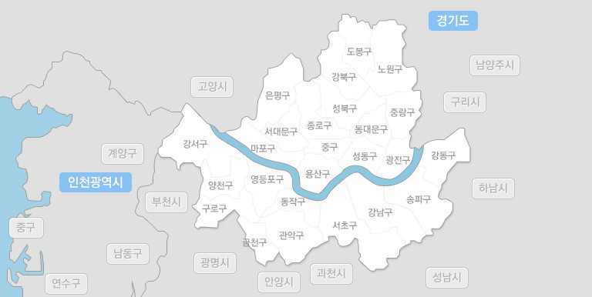
여러분의 기관은 어디에 있나요?
_ Where is Your Organization?
www.wooclap.com/PCPDAY2

Slide 5

사람중심 관련 숙제 및 토론 검토하기
_Reviewing our Person-Centered Homework Discussion

Slide 6
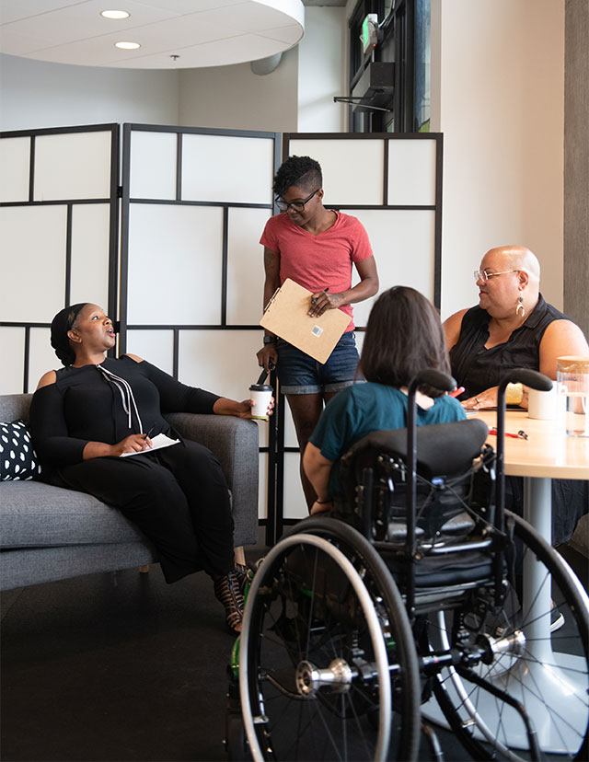
다른 사람에 대해 배우기 위한 전략
_Strategies for Learning About Others
당사자에게 중요한 것이 무엇인지 탐색
_Exploring What is Important To People
일상과 의식_Routines & Rituals
역사_History
희망과 두려움_Hopes and Fears
중요한 장소와 사람_Important Places People
강점과 노력해야 하는 분야
_Strengths and Areas to Work On
취미와 관심사_Hobbies and Interests
건강과 웰빙_Health and Wellness
사회적 강점_Social Strengths
작동되는 것과/작동하지 않는 것
_What works/Doesn’t Work
장애물과 기회_Barriers & Opportunities
~에게 중요한 것과 ~를 위해 중요한 것
_Important To and For

Slide 7
Homework for Day 2
1단계_Step 1: 2일차 숙제-이전부터_Homework for Day 2-From Earlier
빈 슬라이드를 사용하여 자신에 대해 공유할 정보를 기록하세요
_Use the blank slides to write down information to share about yourself
가족과 동료에게 그 슬라이드를 공유하세요
_Share your slides with someone you know at home or work
이 도구를 완료하며 배운 내용에 대해 이야기 할 준비를 하세요
_Be prepared to talk about what you learned completing these tools
2단계_Step 2: 계획에 대해 생각하기_Think About Your Plan
자신의 꿈은 무엇입니까?_What is your dream for yourself?
계획에 사용할 슬라이드는 무엇입니까?_What slides would you want to use for your plan?
Don Kincaid의 계획 과정에서 슬라이드를 추가하시겠습니까?
_Would you add slides from Don Kincaid’s planning process?
비공식적으로 메모를 작성하세요_Write down your notes informally
이 숙제를 하며 느낀 점을 이야기 할 준비를 하세요
_Be prepared to talk about what you felt when you work on this homework

Slide 8
소모임 논의_Breakout Discussion
소모임 진행자는 생각을 공유하고 피드백을 요청하세요.
_Breakout Facilitators Please Share Your Thoughts and Invite Feedback…
지금 이야기를 나누고 싶은 사람이 있습니까?_Does anyone want to share their story now?
오늘 공유하지 않아도 됩니다._You do not have to share today
우리는 해당 과정에 대한 당신의 생각에 관심 있습니다.
_We are interested in what you think about this process.
개인 정보를 공유하라는 요청을 받으면 기분이 어떤가요?
_How does it feel to be asked to share personal information?
직장에서 어떤 종류의 정보를 공유하나요?
_What kinds of information do we share about people at work?
사람들이 사람중심실천의 일환으로 정보를 공유하는 것이 안전하다고 느끼게 하기 위해 무엇을 할 수 있나요?
_What can we do to make sure people feel safe to share information as part of
person-centered practices?

Slide 9
사람중심실천과 관련한 중요한 가치
_Important Values Related to Person-Centered Practices
사람중심계획에서 배우는 것
_What we learn from person-centered planning…
우리는 우리가 공유하는 정보를 신뢰합니다.
_We are trusting others with the information we are sharing
우리 자신에 대한 정보를 공유하는 것이 어떤 사람에게는 더 어려울 수 있습니다.
_Sharing information about ourselves can be harder for some people
정보는 긍정적이거나 부정적인 방식으로 사용될 수 있습니다.
_Information can be used in a positive or negative ways
사람중심이 되는 것은 신뢰와 존중을 구축하는 것임을 이해하는 것이 중요합니다.
_It is important to understand that being person-centered is about building trust and respect

Slide 11
집에서 어떤 단어를 사용합니까?
우리의 말이 전하는 메시지를 생각하기
What Words Do You Use at Home?
Thinking About the Messages Our Words Deliver
집_Home
친구_Friend
동료_Colleague
가족 구성원_Family member
간병인_Caregiver
옷 입기_Getting dressed
휠체어 사용_Uses a wheelchair
무언가를 하지 않는 것을 선호
_Prefers not to do something
서비스 설정_Service Settings
당사자_Client
고객_Customer
환자_Patient
케어_직원이 사용하는 미국 단어
_“Cares”_American word for changing
that staff use
신체적 장애가 있는_Handicapped
순응하지 않는_Noncompliant
약어 및 전문용어 사용
_Using acronyms and jargon

Slide 12
우리가 사용하는 단어에 대해 생각하는 것이 중요한 이유
_Why Is It Important To Think About The Words We Use…
일상생활에서 이루어지는 미묘한 차별_Microaggressions
: 우리는 당사자가 중요하지 않다는 메시지를 전달합니다.
_we deliver messages that the person is not as important)
능력주의와 차별을 피하기_Avoid ableism and discrimination
: 우리가 알지 못하는 편견에 더 민감하십시오
: become more sensitive to our bias that we are not aware of having
중요하고 가치 있는 느낌_Feeling important and valued
: 우리의 말은 존경심을 전달할 수 있습니다.
_our words can convey respect

Slide 13

언어 변경의 예시
_Examples of Changing Our Language
조직의 비전과 미션, 선언문 업데이트
_Update the organization’s
Vision and Mission Statement
문서 변경_고객, 클라이언트,
환자와 같은 단어 제거
_Make changes to documents removing words
like customer, client, patient
문서의 복잡성 감소
_Reduce the complexity of document
사무실에 방문할 때 인사하는 방식 변경
_Change how people are greeted
when they come to visit the office

Slide 14
결과 서술: 비전 작성
_Outcome Statements: Creating a Vision
당사자를 위한 결과_Outcomes for People Who Receive Support:
당사자들은 지역사회에서 존경, 수용, 가치를 느낍니다.
_People who receive support feel respect, acceptance, and value in the community.
당사자들은 계획과 서비스를 주도합니다.
_People who receive support drive their plans and services.
직원과 스태프를 위한 결과_Outcomes for Employees/Staff:
직원은 사람중심의 생각이 당사자를 위해 일하고 있음을 이해합니다.
_Staff understand person centered thinking are are working for/with the person receiving supports.
직원들은 가치를 느끼고 SSL에서 일하기를 원합니다.
_Staff feel valued and want to work at SSL.
조직의 결과_Outcomes for Organization:
SSL은 당사자과 직원을 연결합니다._SSL will match staff with person receiving supports.
조직은 서비스와 지원이 제공되는 방식을 재구성할 것입니다.
_Organization will restructure the way services and supports are provided.
지역사회의 결과_Outcomes for Community:
지역사회 구성원은 SSL 및 당사자를 환영하고, 참여하고, 참여할 것입니다.
_SSL 및 Community members will be excited to welcome, participate, engage,
with SSL and person receiving support.
지역사회 구성원들은 정신 건강에 대한 인식을 넓힙니다.
_Community members expand awareness of mental health.
Notes:
During that first year, teams also create a series of outcome statements that are specific to the organizational team. These outcome statements describe what people should experience as the team continues the process of implementing the positive support practices in their organization.
For example, people who receive support feel respect, acceptance, and value in the community…

Slide 15
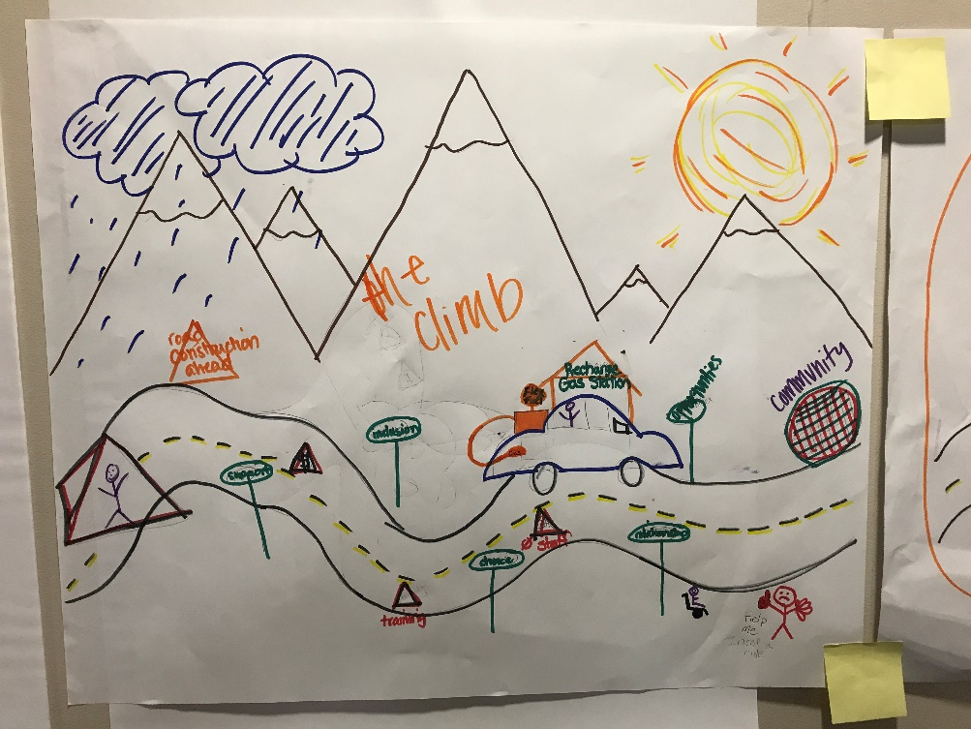
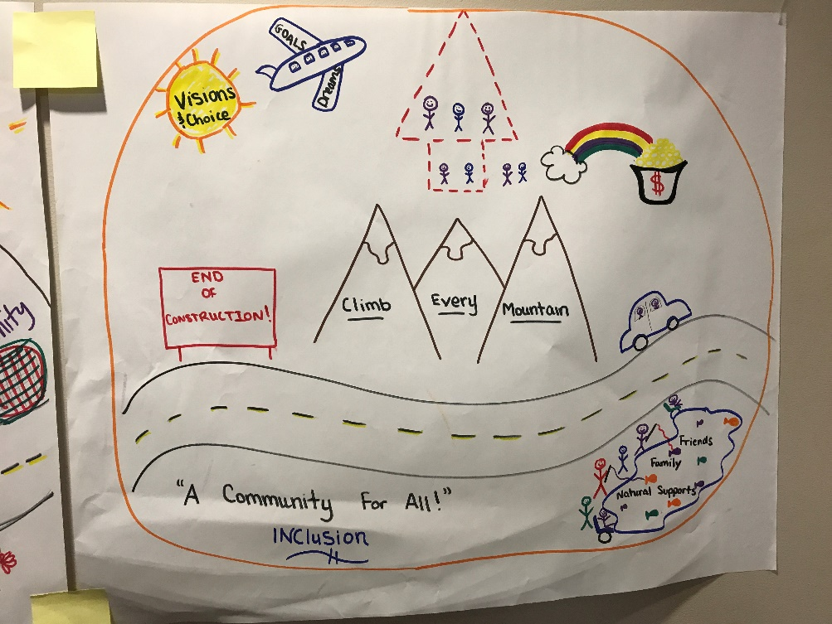
가치에 대해 함께 토론하는 방법 만들기
_Create Ways to Discuss Values Together
서비스가 현재 어떤 모습이고 미래에 우리가 원하는 미래는 무엇인지에 대한 비전 만들기
_Creating a Vision of What Services Look Like Now and What We Want for the Future
현재_Now
미래_Future

Slide 16
사람중심실천_Person-Centered Practices
Smull, Bourne, Sanderson, 2009
보편적인 사람중심전략 _Universal Person-Centered Strategies
탐색, 발견, 문제 해결을 촉진하는 도구
_Tools to prompt exploration, discovery, and problem solving
모든 사람에게 적용_Applied to everyone
사람중심계획_Person-Centered Planning
개별화된 팀 계획_Individualized team planning
긍정적이고 의미 있는 삶을 위한 계획수립
_Create plan for achieving a positive and meaningful life
사람이 지역사회와 연결되도록 돕는 것_Helping person connect with their community
사람중심조직 관행_Person-Centered Organizational Practices
정책, 절차, 문서_Policies, procedures, documentation
조직/지역사회의 모든 사람들을 위한 교육
-Training for everyone in organization/community
우리는 오늘 이것에 대해 이야기 나눌 것입니다!
_We Will Talk About This Today!

Slide 17



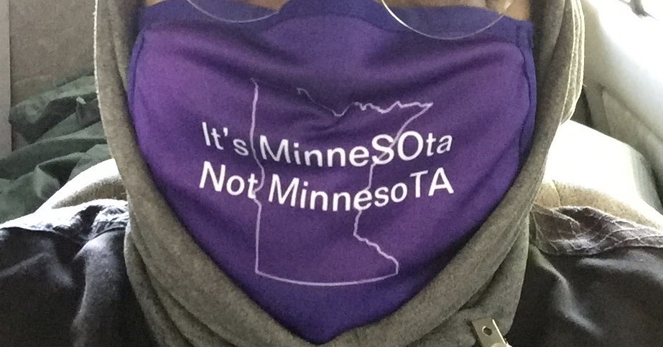
미네소타의 예시_Examples from Minnesota

Slide 18
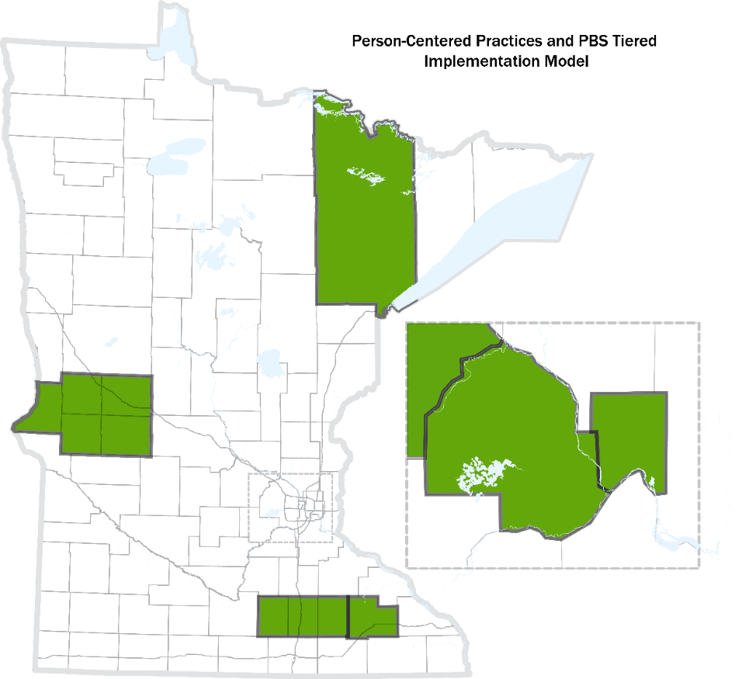

사람 중심 실천과 긍정적 행동 지원 집단 1-4: 2015-2019
Person-Centered Practices and Positive Behavior Support
Cohorts 1- 4(2015-2019)
성장_Growth
지역_Regions = 4
집단_Cohorts = 4
대표 카운티_Counties Represented = 11
팀_Teams = 24
기관_Organizations = 27
사람중심 실천과 긍정적 행동 지원 단계형 실행 모델
관여한 팀_Teams Involved
카운티_Counties
발달장애 서비스 제공자_Providers IDD
공중보건_Public Health
정신건강_Mental Health
단계별 교육_Training Layers
팀 교육_Team Training
사람중심사고 트레이너/코치
_Person-centered Thinking Trainers/Coach Training
삶에 대한 그림_Picture of a Life Planners/Trainers
긍정적 행동 지원 진행자_PBS Facilitators

Slide 19
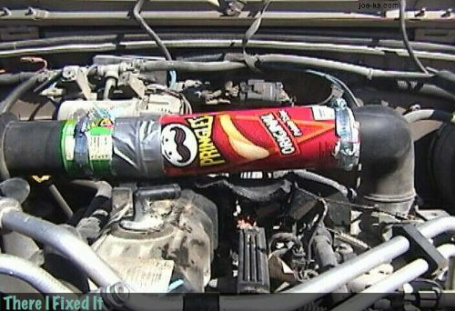
우리 미네소타 팀은 그들의 작업을 단거리 경주가 아닌 마라톤으로 봅니다…일상 작업에 변화를 일으키세요.
_Our Minnesota Teams View Their Work as a Marathon, Not a sprint…..Build Changes into Everyday Work

Slide 20
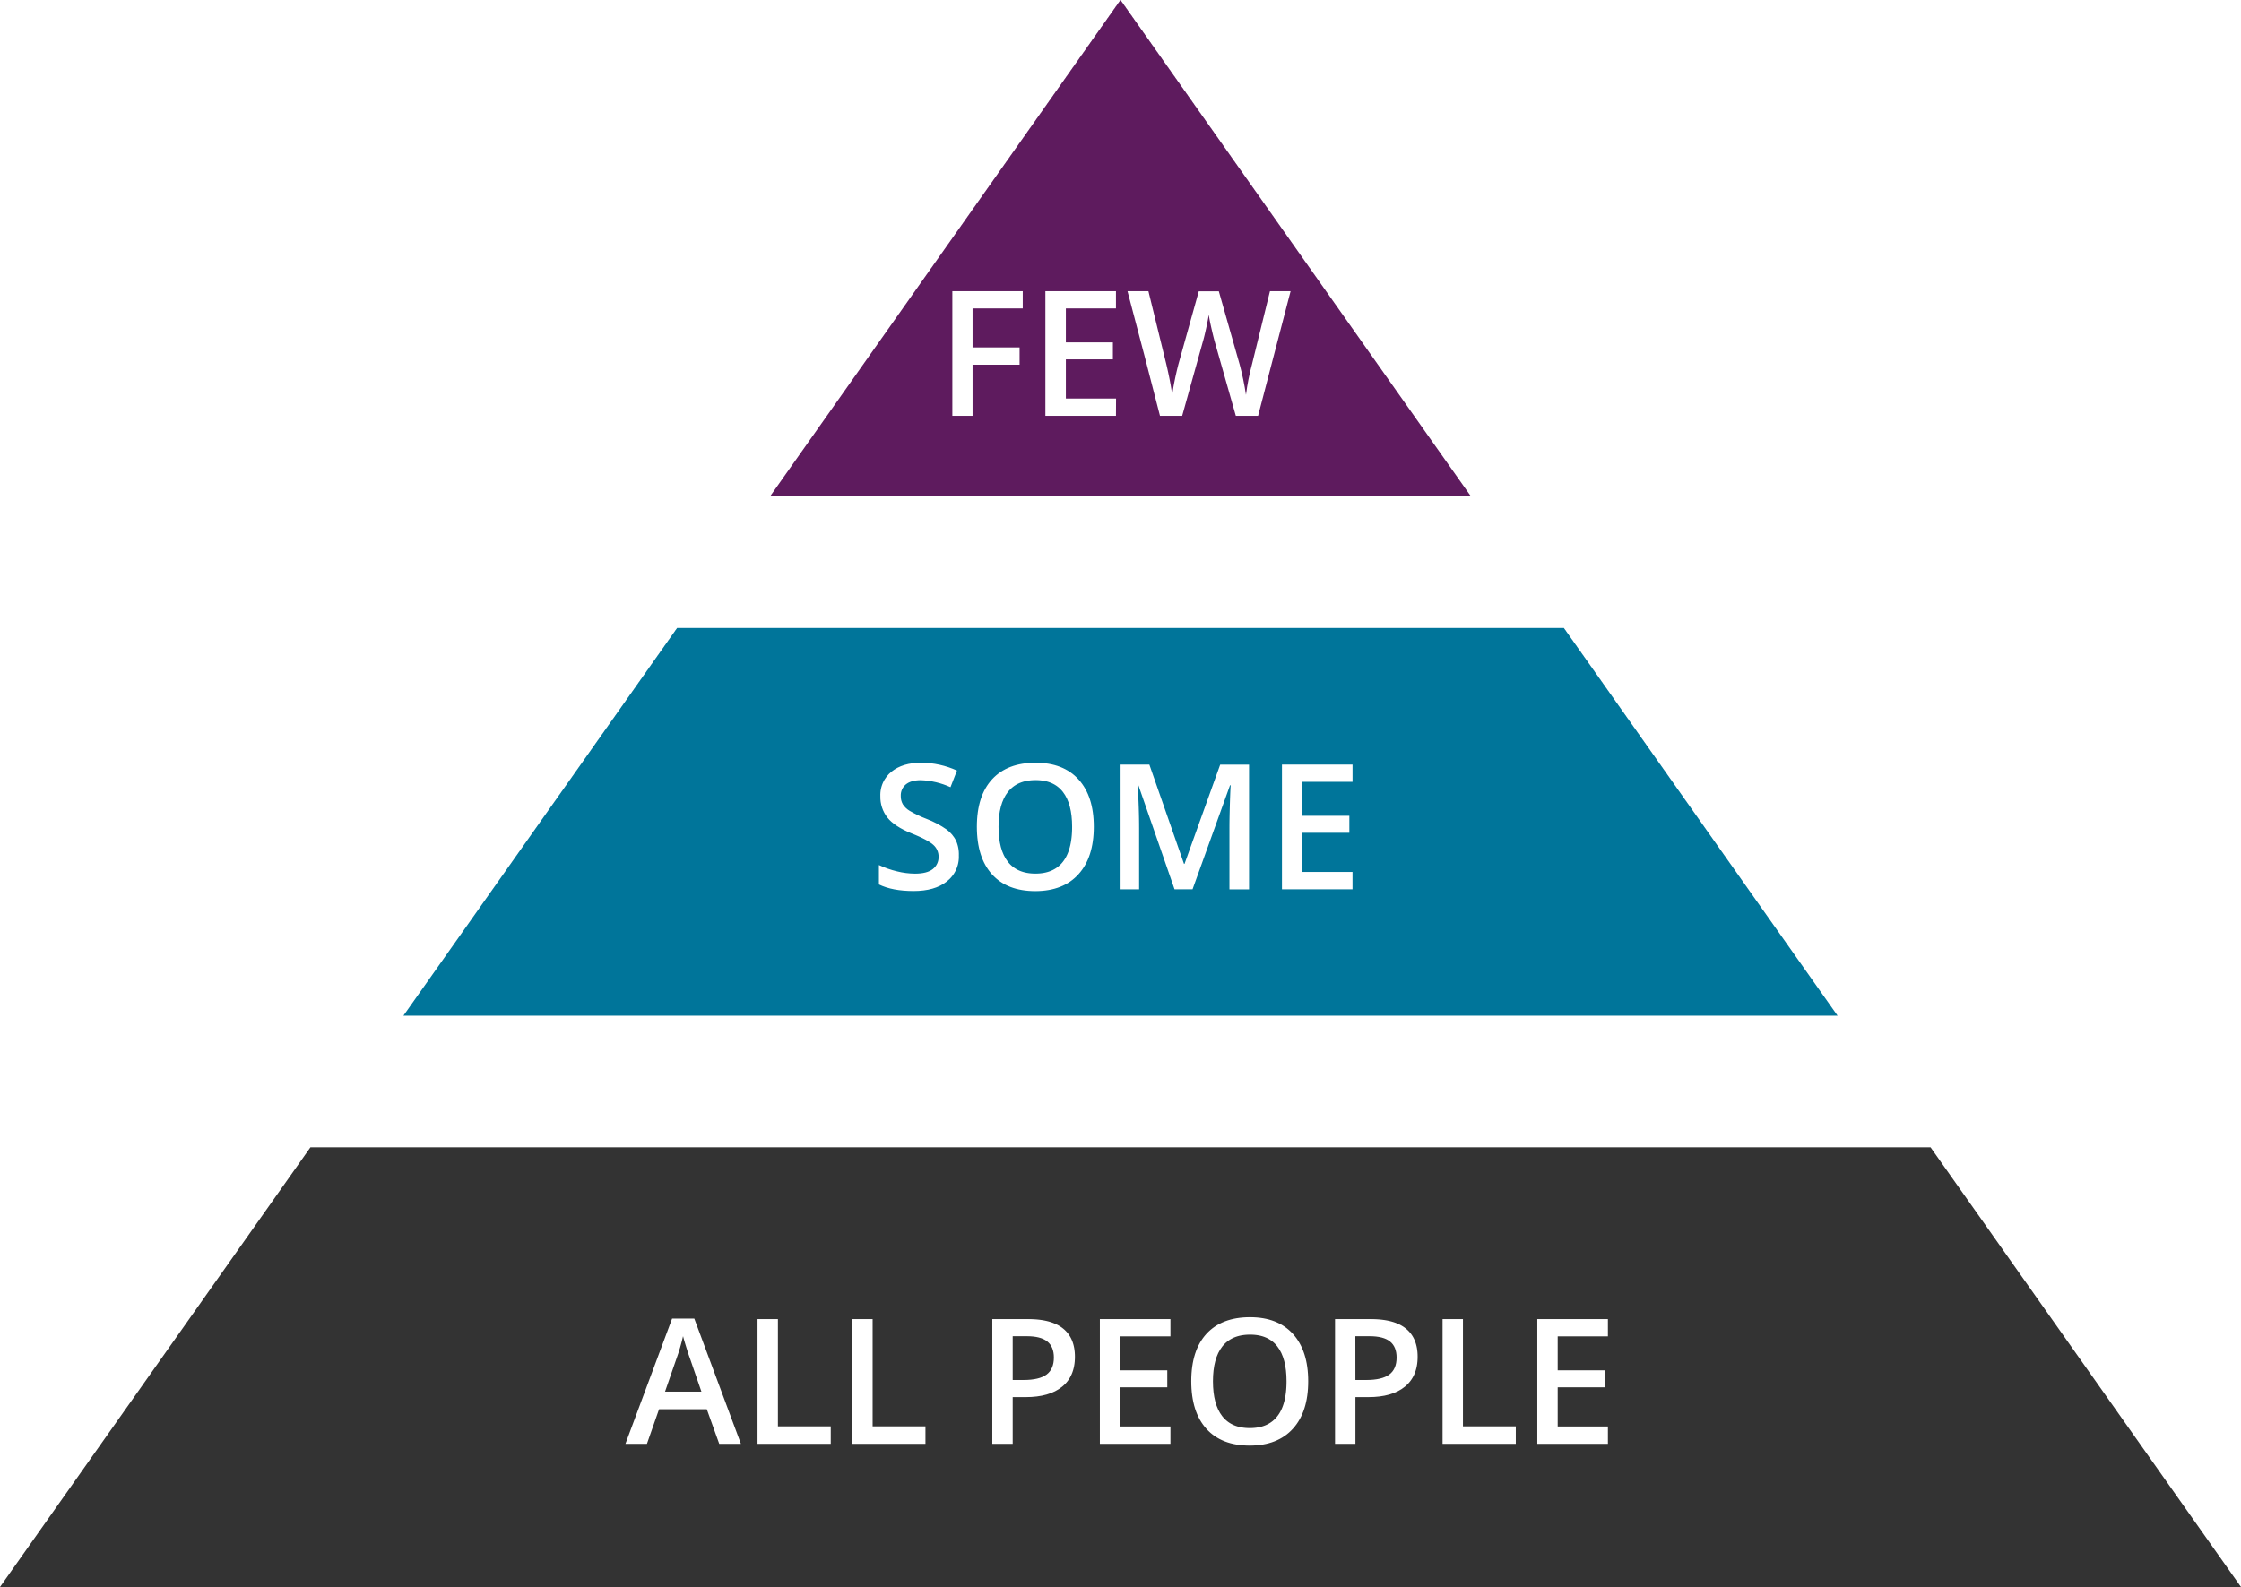
모든 사람에게 보편적인 전략 우선 집중
_Focus First on Universal Strategies for Everyone
왜 보편적인 노력이 먼저인가?
_Why Universal Efforts First?
모두의 삶의 질 향상
_Improve quality of life for everyone
문제가 발생하지 않도록 방지
_Prevent problems from occurring
긍정적이고 안전하며 쾌적한 환경 조성
_Create a positive, safe, and pleasant setting
보다 집중적인 계획의 필요성 감소
_Decrease the need for more intensive planning
절약된 시간을 사용하여 보다 집중적인 지원이 필요한 사람들을 지원하는데 시간을 할애하세요
_Use time saved to spend time supporting people
who need more intensive support)

Slide 21

주요 보편적 활동
_Main Universal Activities
사람중심실천_Person-Centered Practices
자기평가/행동 계획 목록_Self-Assessment/Action Plan Items
비전-현재와 미래_Vision – Now and In Future
결과 발표_Outcome Statements
  당사자_People Supported
  직원_Employees
  조직_Organization
  지역사회_Community
3년 거꾸로 계획하기_3-Year Backward Planning
과거 맵_History Map
적용된 코치 활동_Applied Coach Activities

Slide 22
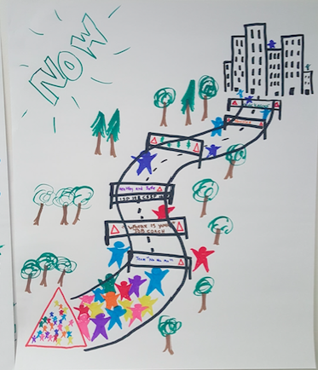
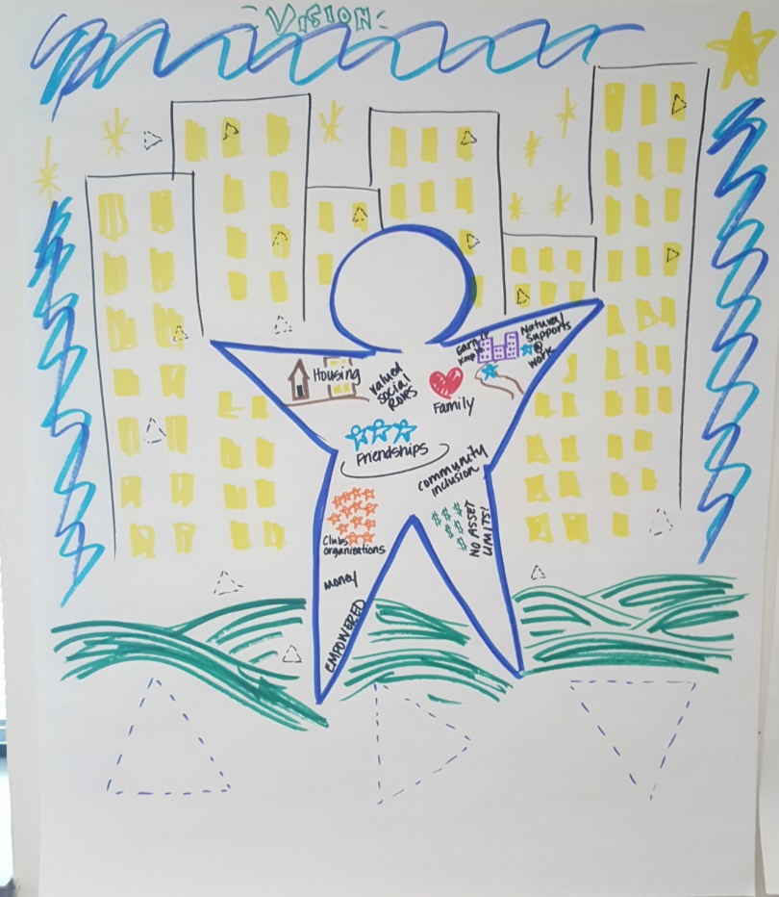
비전을 창출하기 위해 팀으로서 함께 노력하기
_Working Together as a Team to Create a Vision
현재_Now
미래_Future

Slide 23
결과 발표_Outcome Statements
지원을 받는 사람들에게 나타나는 결과:_Outcomes for People Who Receive Support:
: 지원을 받는 사람들은 자신의 계획과 서비스를 직접 관리한다
  _People who receive support drive their own plans and services
직원들에게 나타나는 결과_Outcomes for Employees/Staff:
: 직원은 사람중심 사고가 지원을 받는 사람을 위해서
그리고 그들과 함께 일하는 것이라는 것을 이해한다.
_Staff understand person centered thinking are working for/with the person receiving supports
: 직원이 가치 있게 느끼며 기관에서 일하고 싶어 한다.
_Staff feel valued and want to work at our organization
조직에 나타나는 결과_Outcomes for Organization:
: 우리 기관은 지원을 받는 사람과 직원을 매칭시켜 줄 것이다.
_Our organization will match staff with person receiving supports
지역사회에 나타나는 결과_Outcomes for Community:
  : 지역사회 구성원들이 우리 기관과 지원받는 사람을 열정적으로 환영하고,
  함께 참여하고, 적극 관여할 것이다.
  _Community members will be excited to welcome, participate, engage,
  with our organization and person receiving support)
Notes:
During that first year, teams also create a series of outcome statements that are specific to the organizational team. These outcome statements describe what people should experience as the team continues the process of implementing the positive support practices in their organization.
For example, people who receive support feel respect, acceptance, and value in the community…

Slide 24
사람 중심과 PBS 자기 평가 및 행동 계획 세우기
_Person-Centered and PBS Self-Assessment and Action Planning
팀의 역할_Team Roles
조직 전반에 걸쳐 17명의 팀 구성원들_17 Organization-wide Team Members
2명의 핵심 정보처_2 Key Contacts
12명의 코치들_12 Coaches
2명의 PBS 진행자들 (교육 중)_2 PBS Facilitators (in training)
1명의 사람 중심 사고 교육자 (교육 중)
_1 Person Centered Thinking Trainer (in training)
매월 팀 미팅_Monthly Team Meetings
목표로 설정된 실행 영역_Implementation Areas Targeted
마이클 스멀 방법을 기존의 사람 중심 실천에 통합시킨다
_Integrate Michael Smull Method With Existing Person-Centered Practices
PBS 단계 모델을 통합시킨다_Integrate PBS Tiered Model

Slide 25
제공자 예: 행동 계획 예
_Provider Example: Action Plan Examples
  모든 이해 관계자와 PATH 완료_PATH Completed With All Stakeholders
  뉴스레터로 정보 공유_Used a Newsletter to Share Information
  코치들은 이제 멘토링 직원_Coaches are Now Mentoring Staff
  4명의 PBS 진행자 교육 중_4 PBS Facilitators in Training
  25개의 사람 중심 계획 완료_25 Person-Centered Plans Completed
  1명의 PCT 트레이너_1 PCT Trainer
  1명의 코치 트레이너_1 Coach Trainer
  PATH/MAPS 진행자 교육-PATH/MAPS Facilitator Training
  그룹 홈 안에서 매트릭스 파일럿 프로젝트 실행 계획 중
  _Working on Piloting Matrix in Group Home Setting
  직원 장려 프로그램 개편_Revamp Staff Incentive Program
  파일럿 지역에 매트릭스 시행_Implement Matrix in Pilot Areas
연례 행사_Annual Celebration
정책 검토:_Policy Reviews to:
- 사람 중심 반영하는 언어 삽입_Insert Person-Centered Language
- 전문용어 삭제_Remove Jargon

Slide 26
행동 계획 문서화
_Action Plan Documentation
Overall Management Activities 전반적 경영 활동 | Who 누가 | By When 언제까지 | Status Update 현황 업데이트
Last 30 minutes of Wednesday Meeting used for PC/PS Grant Discussion PC/PS 보조금 토론을 하는 수요일 회의 중 마지막 30분 | ALL 모두 | Start 7/27/16 2016년 7월 27일 시작 | Achieved/In progress, 1/12/17 need to look at accomplishing one task at each meeting, setting assignments to comment next meeting, look at different meeting locations, flip charts/post it notes 달성/진행 중, 2017년 1월 12일 매 회의 때 마다 하나의 과제를 해결할 필요가 있다, 다음 회의 때 다뤄야 하는 과제 설정, 다른 회의 장소 물색, 플립 차트/ 포스트잇
Exit Interviews 퇴사 인터뷰 | Anyone with employees 부하직원이 있는 누구나 | Start Friday 7/22/16 2016년 7월 22일 금요일 시작 | Completed- distributed to all supervisors/managers 7/26/16, 1/12/17 look at if these are being done 완료-운영자/관리자 전체에게 2016년 7월배부, 2017년 1월 12일 실행되고 있는지 확인 할것
Pancake Breakfast, changed to staff role out pizza 아침으로 펜케익, 직원 피자 밀어서 펴기로 변경 | Chris, ryan, pete, rachel, beth, laura, steph, all organization team member assistance 크리스, 라이언, 피트, 레이첼, 베스, 로라, 스테프, 전 조직 팀 구성원 도움 | 10/31/16 2016년 10월 31일 | Picked dates of 11/11 and 11/18, need to work on agenda and get marketing about it out by 10/30/16 Completed both roll outs as of 1/12/17 11월 11일과 11월 18일로 날짜 결정, 안건 선정해야 하며 2016년 10월 30일까지 이와 관련 마케팅 시작해야 함.
Staff matching pilot- determine plan for pilot and start system 직원 매칭 파일럿 프로젝트-파일럿 프로젝트 계획 수립 및 시스템 시작 | Beth, Laura Flynn, 베스, 로라 플린 | 10/31/16 2016년 10월 31일 | Will meet on 8/1/16 at 10:30am to develop action plan 2016년 8월 1일 오전 10:30에 만나 행동 계획 개발
Leadership training 리더십 교육 | Steph 스테프 | 12/31/16 2016년 12월 31일 | In progress, completed, DP in progress 진행중, 완성, DP 진행중
Meet & Greet site visit with politician 만남 장소 정치인과 방문 | Steph, Beth, Jeff 스테프, 베스, 제프 | 11/14/16 2016년 11월 14일 | Nothing done as of 1/12/17 2017년 1월 12일자로 완료된 사항 없음
Police Department Outreach 경찰서 원조 | Laura F, Steph 로라 에프, 스테프 | 10/1/16 2016년 10월 1일 | 2 came to ice cream social First One completed 1/12/17 아이스크림 행사에 2명 참석. 첫번째 2017년 1월 12일 완료.
Booth at SLC Health & Human Services Conference SLC 보건 복지 학회에 부스 | Beth 베스 | 7/1/17 2017년 7월 1일 | Waiting for email response from Mary Bridget Lawson, missed out on 2016 conference, will look at attending 2017 메리 브리짓 로슨으로부터 이메일 답장 기다리는 중, 2016년 학회 불참, 2017년 참여 계획
Neighborhood gathering (Ice cream social Appreciation Event for police, fire department, etc) 이웃 모임 (아이스크림 행사, 경찰 감사 이벤트, 소방서, 기타 등등) | Laura Bussey, Rachel 로라 부세이, 레이첼 | 8/30/16 2016년 8월 30일 | Completed, 2 police came 완료, 경찰 2명 참석
Policy language revision 정책 내용 언어 개정 | HR, Laura F 인사부, 로라 에프 | Monthly 매월 | In progress 진행중
Notes:
To guide their implementation of the positive practices, teams develop and work from an action plan. The action plan is used at every meeting. It designates activities, who is assigned to complete them, a date when the activities are intended to be completed, and in each team meeting those responsible will provide an update for the team on the status of the activity. This helps the team to take necessary steps toward the unified vision and for team members to take ownership of the process.

Slide 27
이해당사자 간 의견 합의 하기_팀 예시
Building Consensus Across Stake holders_Team Example
조직적 변화와 이해 당사자가 가야할 길
2016년 10월 17일

Slide 28
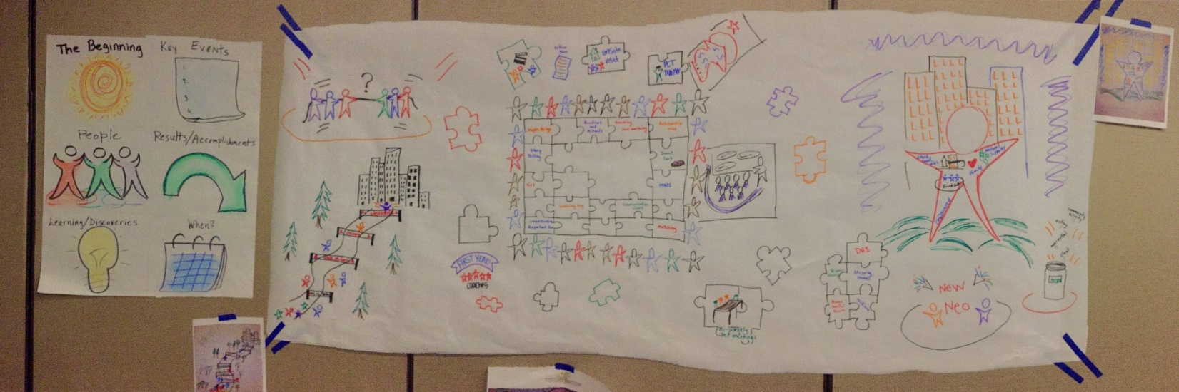
발전의 역사 지도_과거부터 현재까지 발전 방향
_History Map of Progress
이 기관은 이미 지니고 있던 강점과 퍼즐 조각으로 개선 가능한 부분이 무엇인지 표현하였다.
_This organization created ways to show the strengths they already had and used puzzle pieces to show how they were working on areas that still could improve

Slide 29
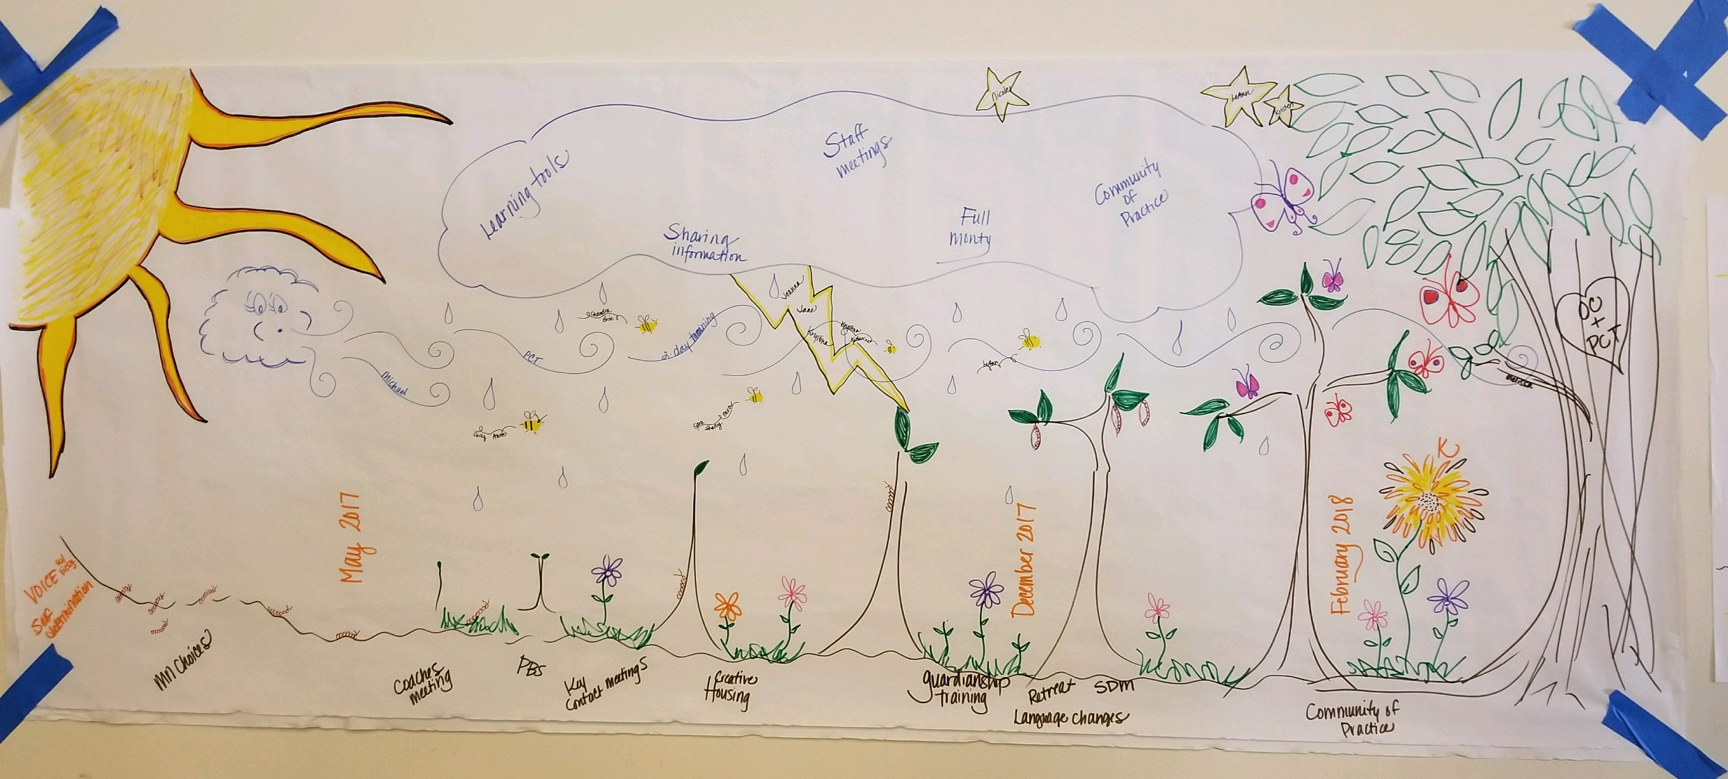
조직의 더 많은 이야기 보려면 여기를 클릭하십시오
_Click here for More stories from organizations

Slide 30
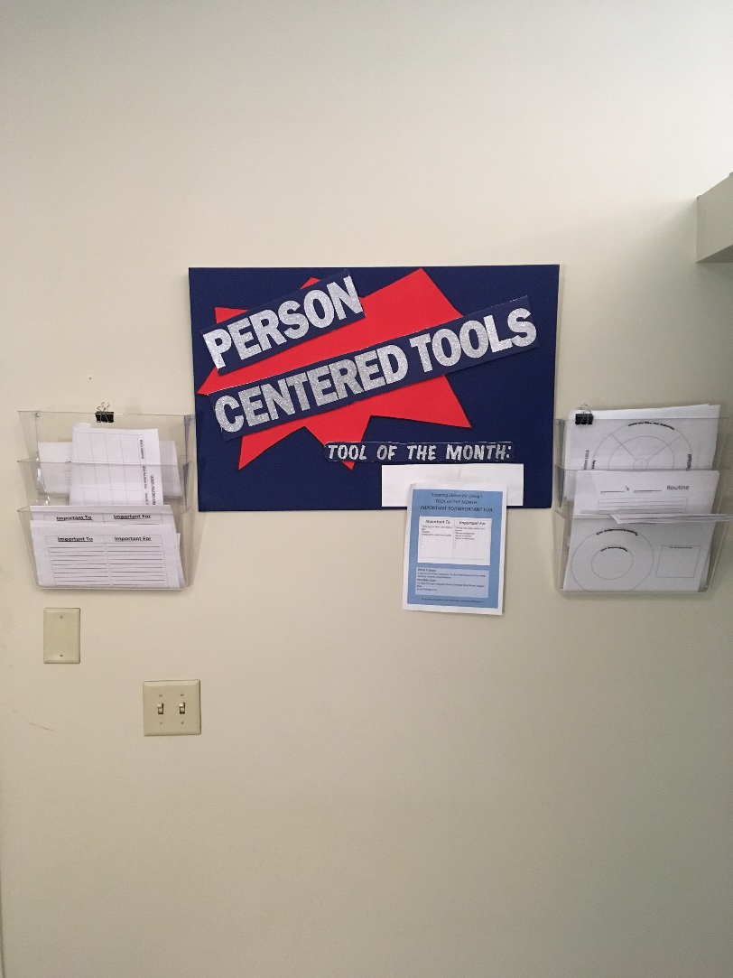
조직의 더 많은 이야기 보려면 여기를 클릭하십시오
_Click here for More stories from organizations

Slide 31
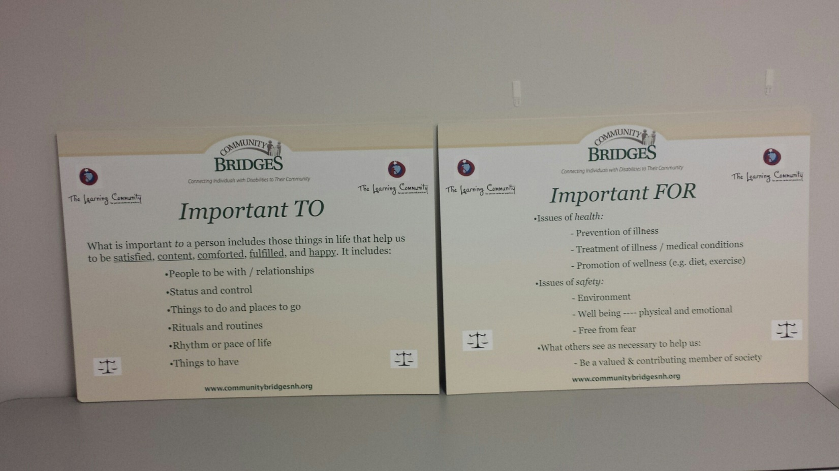

Slide 32
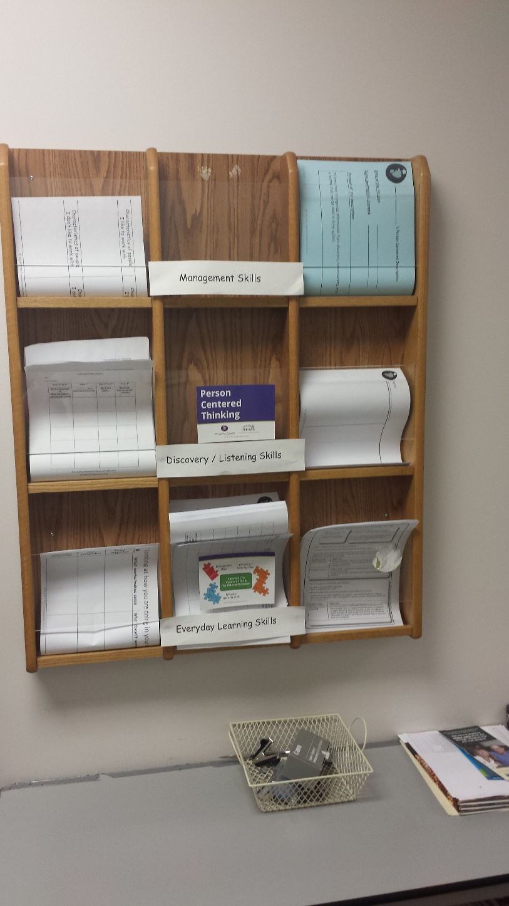
사람중심도구에 쉽게 접근
_Easy Access to Person-Centered Tools
Notes:
Easy Access to PCT Tools in Hard Copy and on Servers

Slide 33
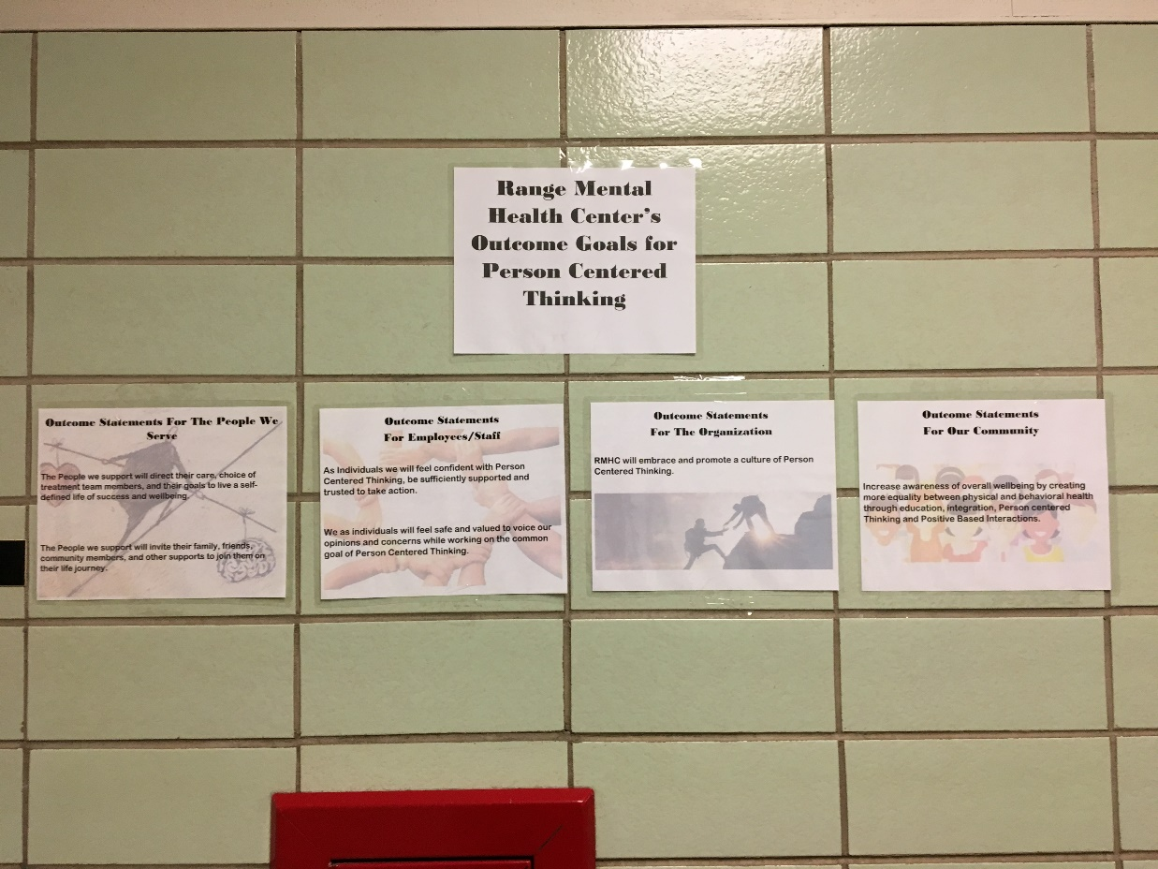
Notes:
Posters and visuals to encourage person-centered practices

Slide 34
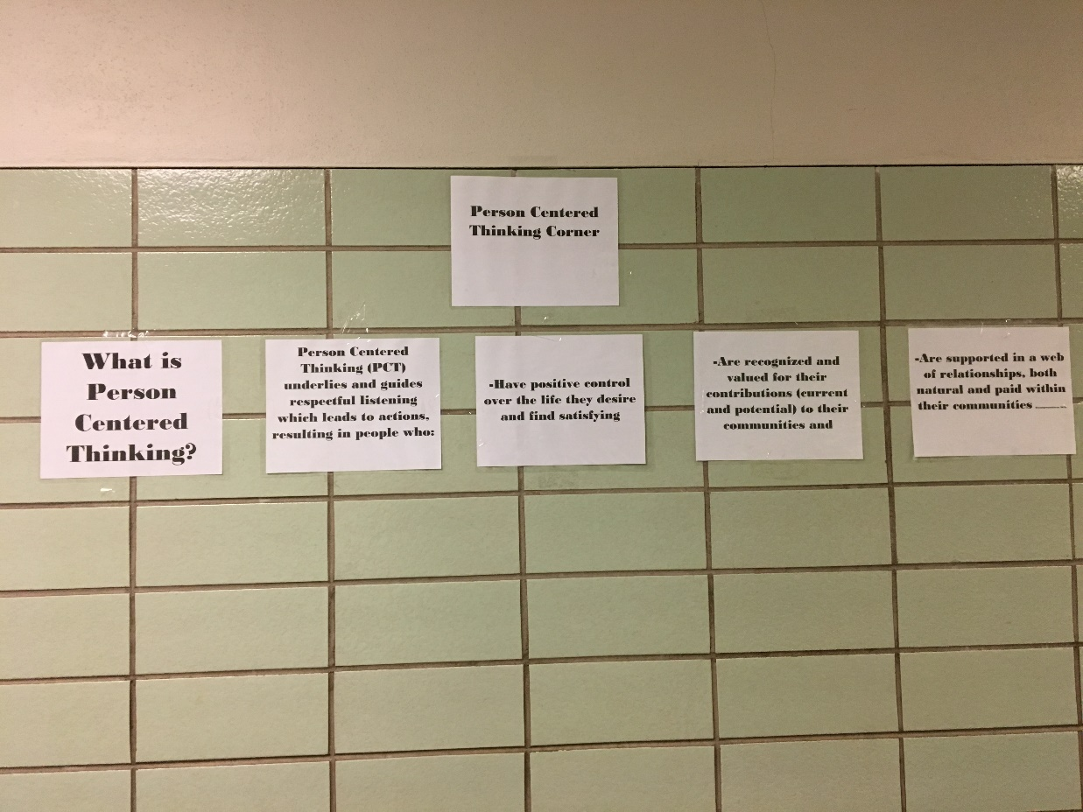
Notes:
Posters and visuals to encourage person-centered practices

Slide 35
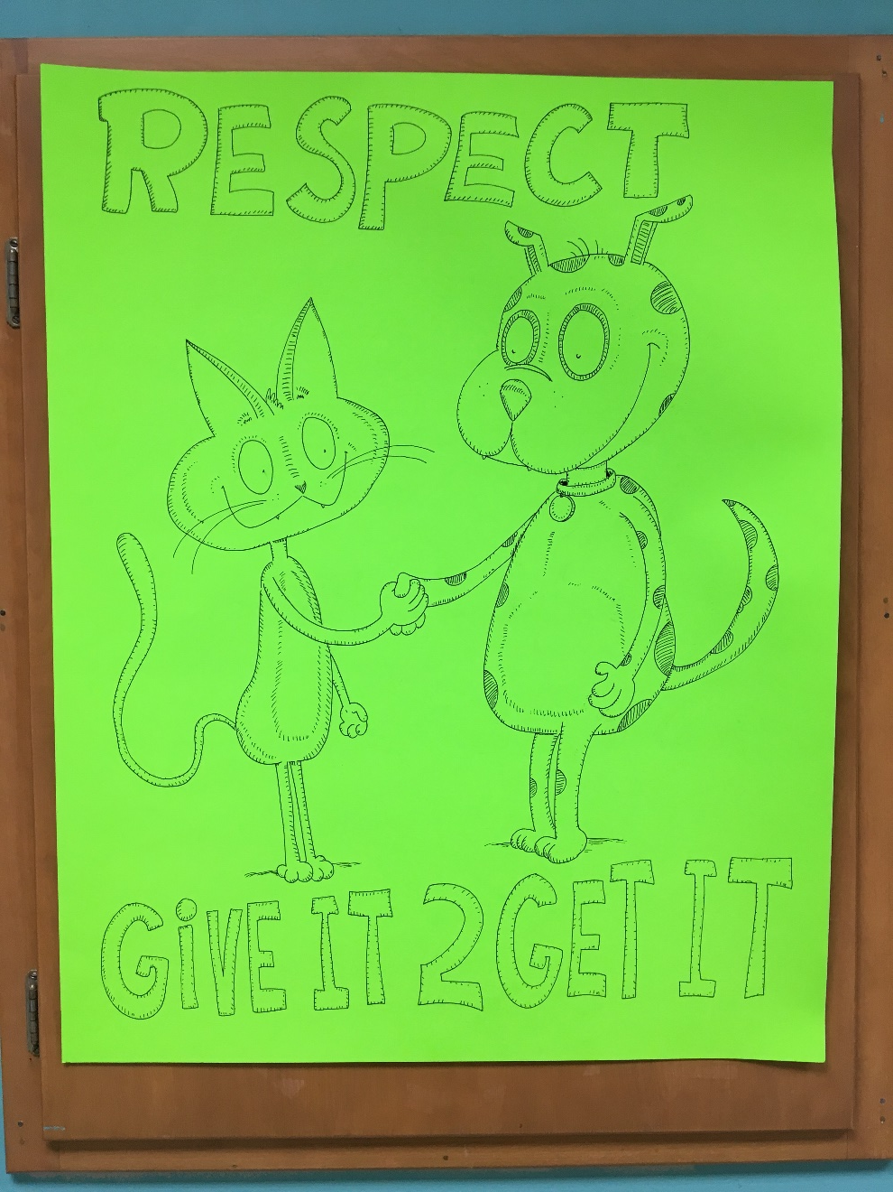
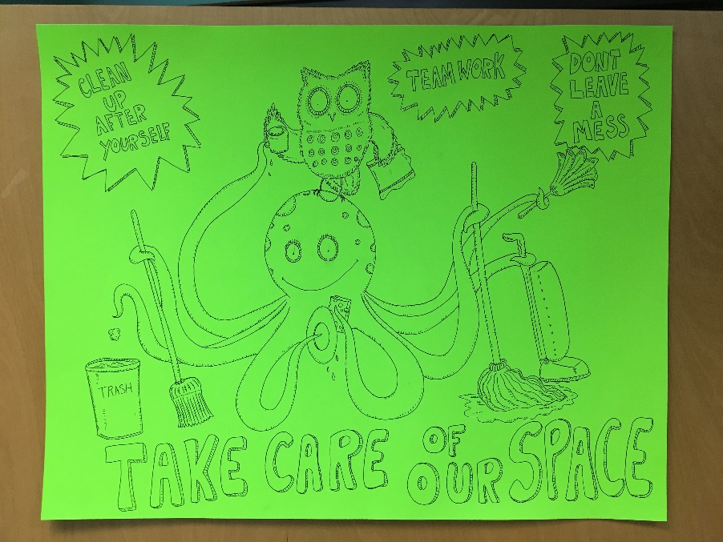
적은 비용으로 포스터 만들기
_Create Posters Using Low Cost Methods

Slide 36
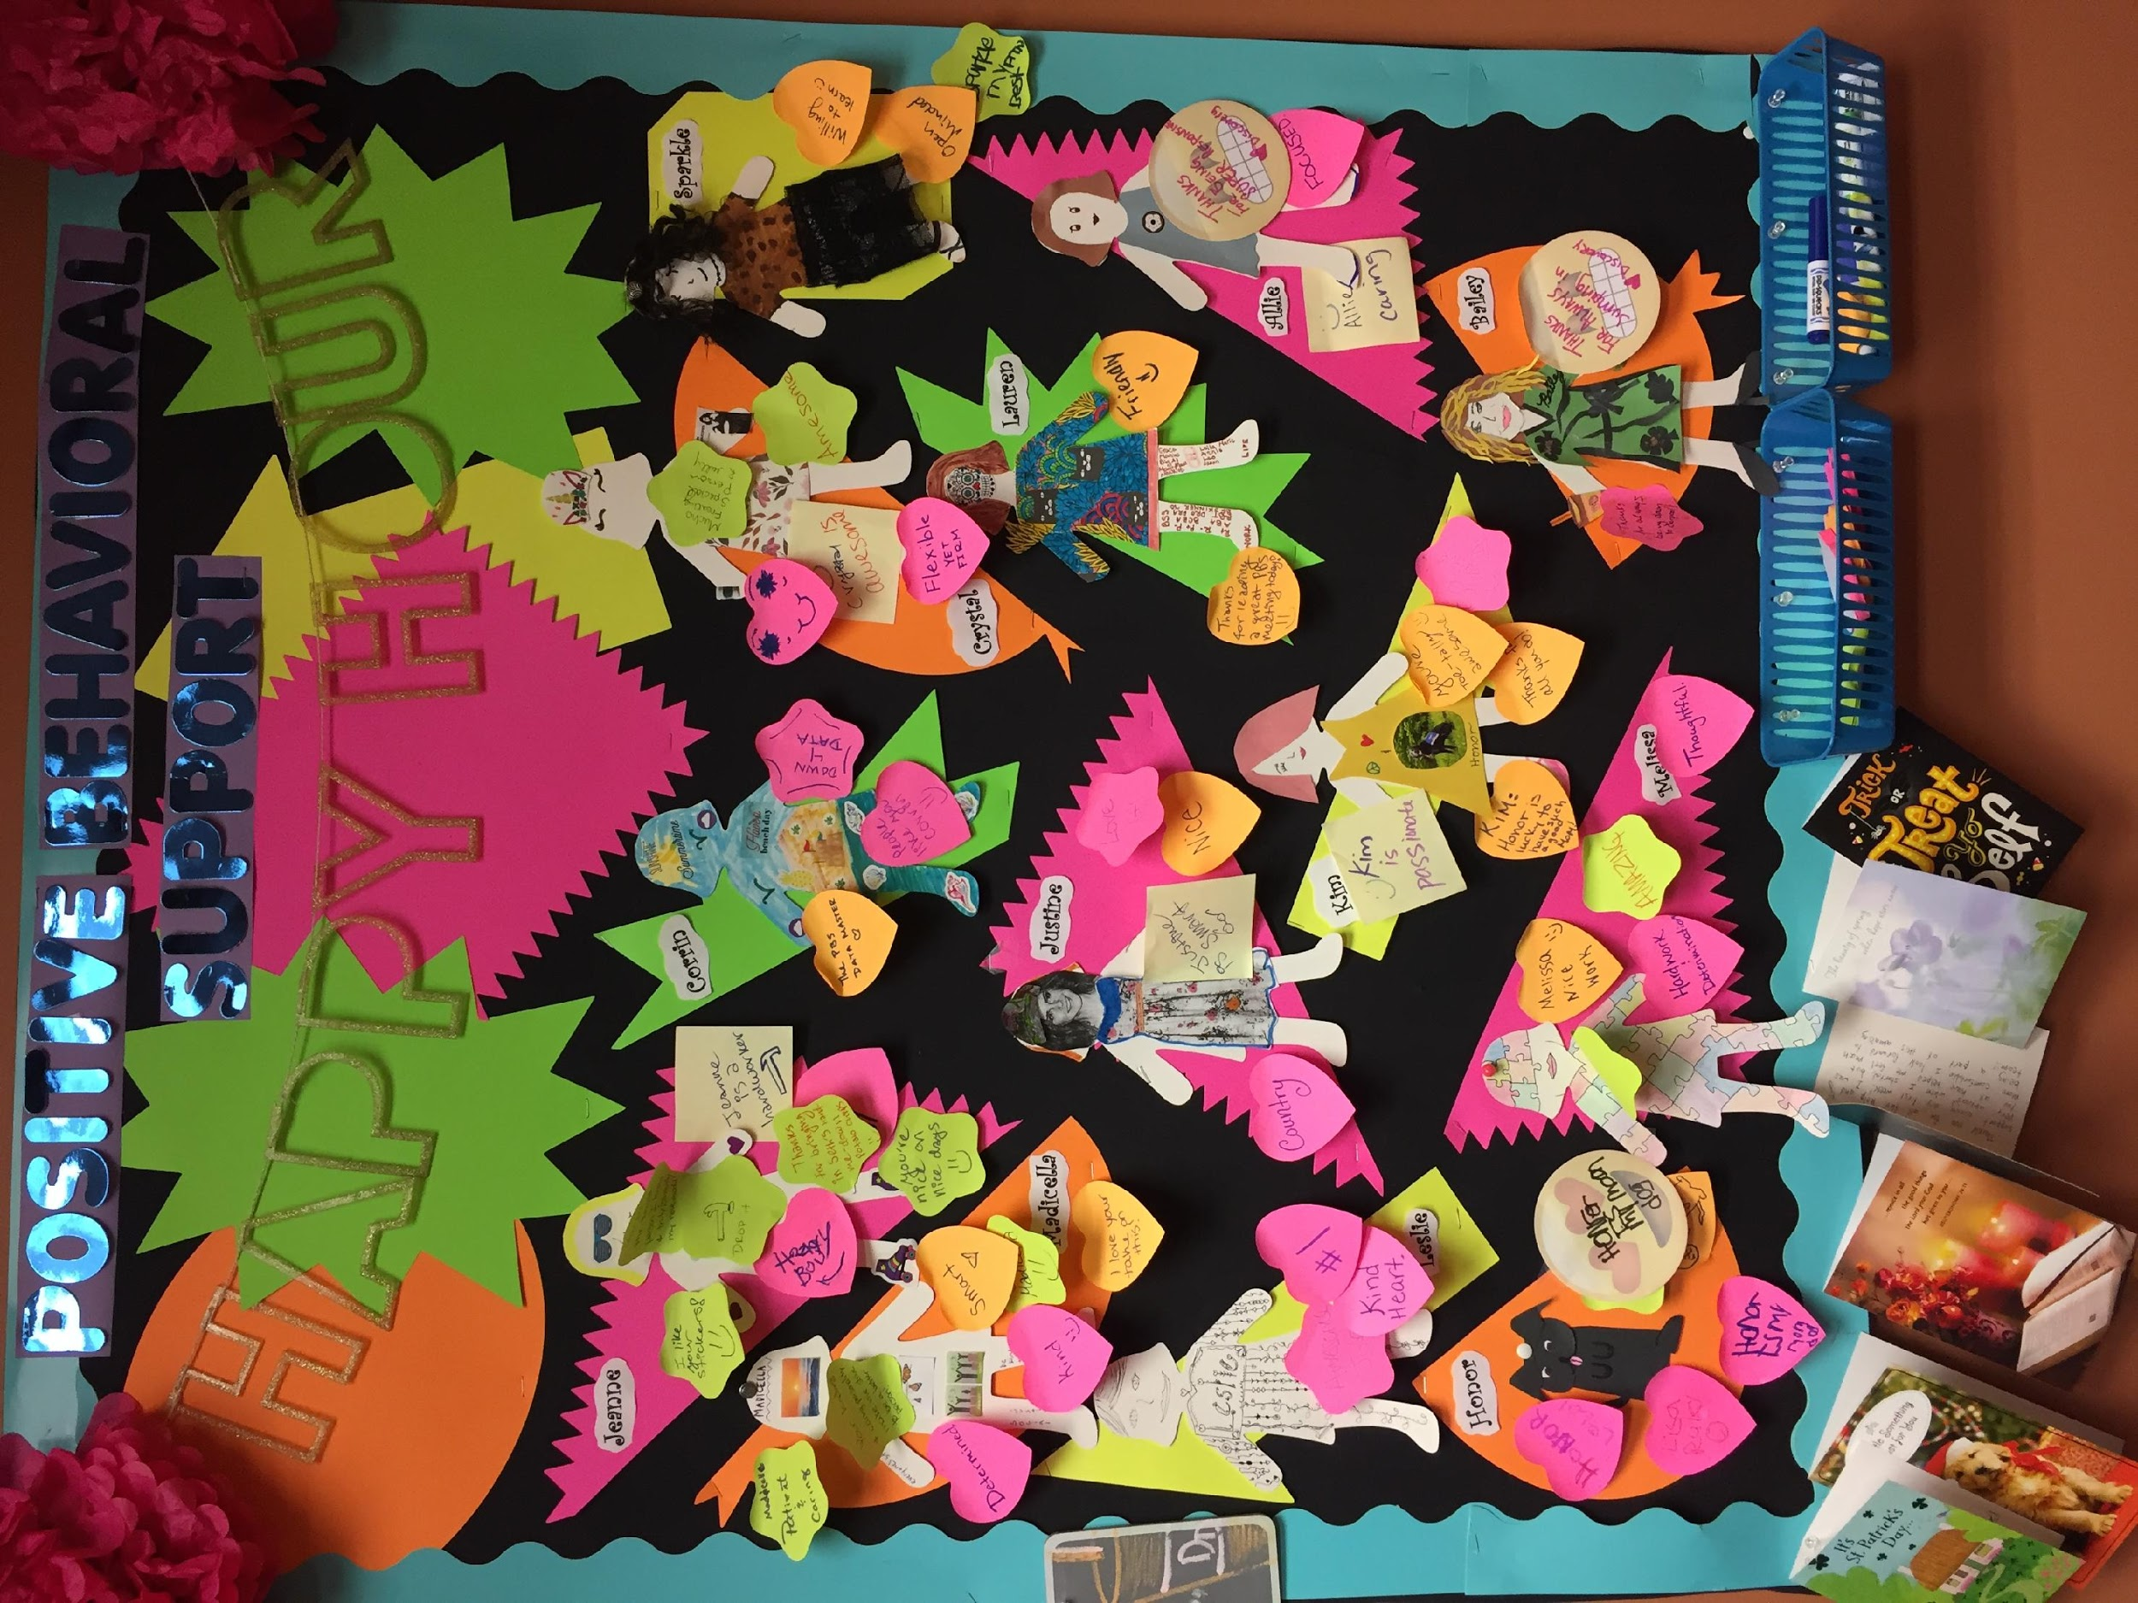
직원 인식 전략을 고려하기
_Consider Strategies for Recognizing Staff

Slide 37
가시성 향상을 위한 생각
_Ideas For Increasing Visibility)
회의 시간을 10분 추가하여 직원을 업데이트 합니다.
_Add 10 minutes to staff meetings to update staff
뉴스레터 또는 브로슈어에 정보를 추가하기
_Add information into newsletters or brochures
조직의 웹사이트에 업데이트를 제공하는 페이지를 만듦
_Create a page on the organization’s website to provide updates
이해관계자에게 제출_Present to stakeholders
이사회에 제출_Present to the Board

Slide 38
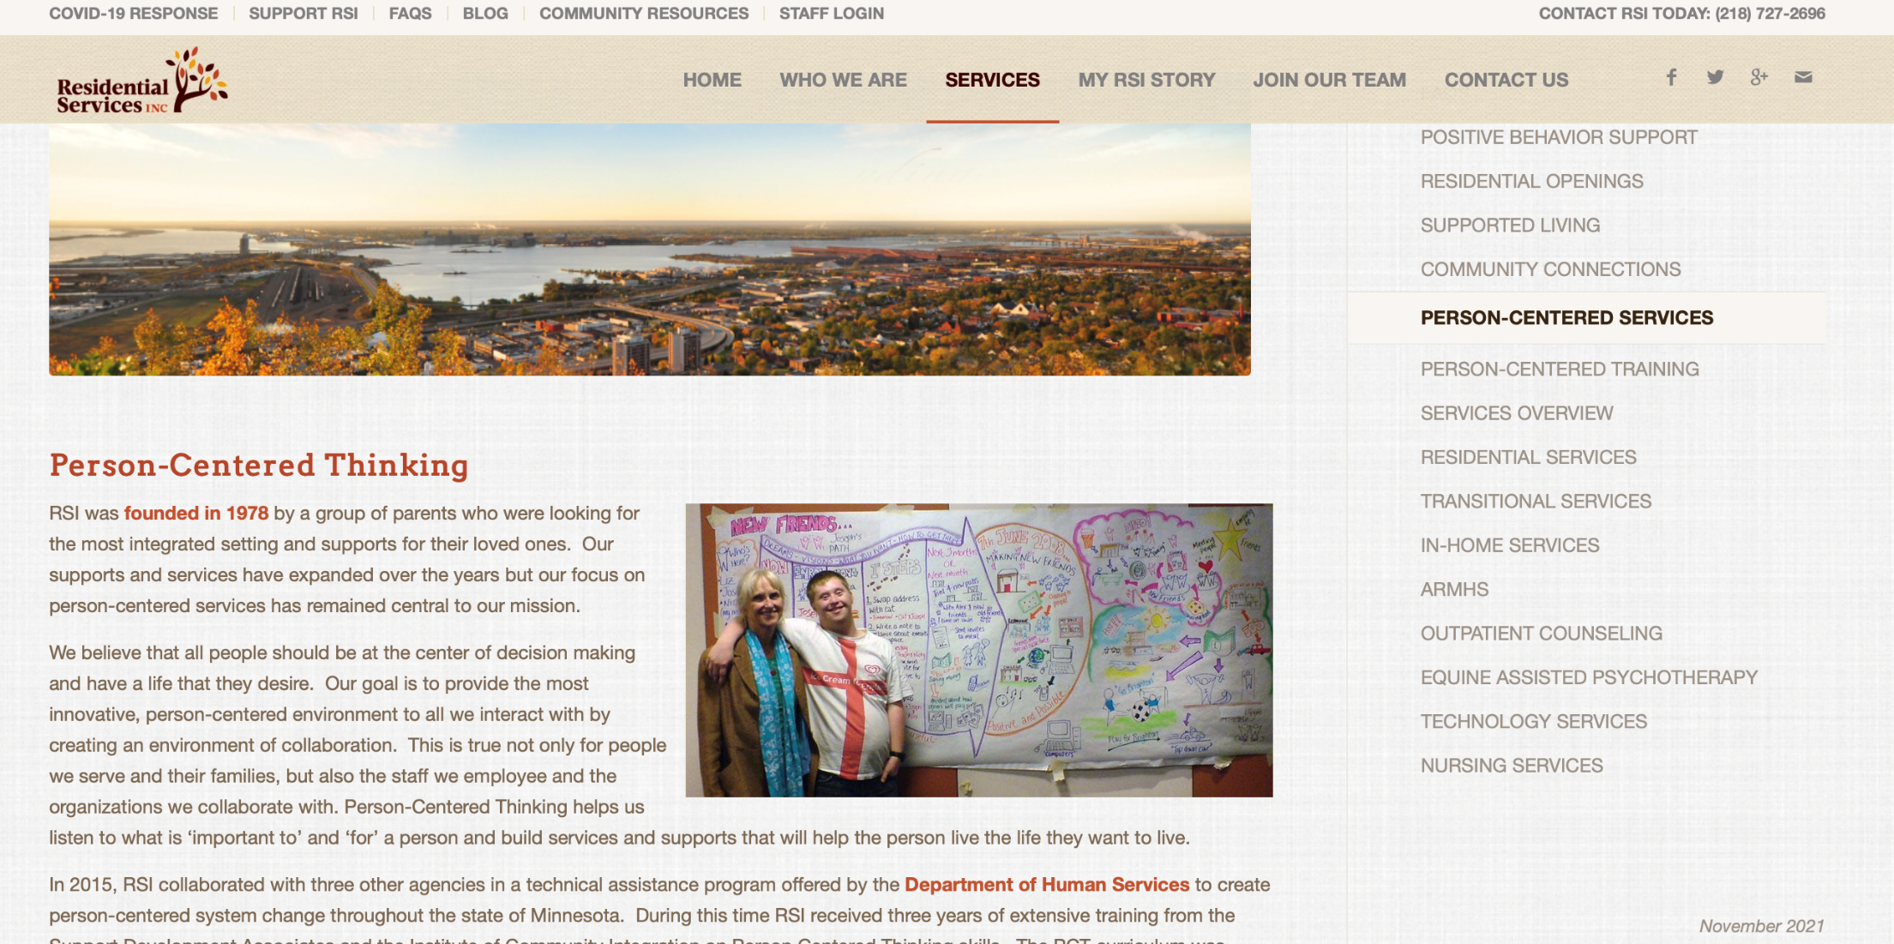

Slide 39
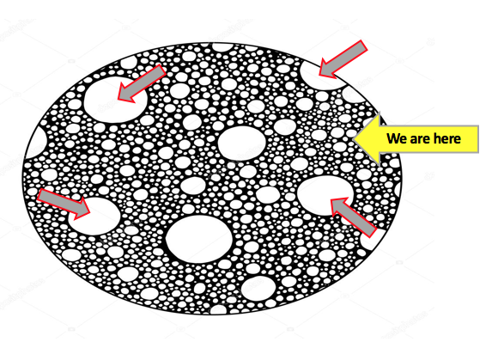
사람중심적으로 되기
_Being Person-Centered…
항상 사람중심적인 것은 어렵습니다.
우리 조직에는 보통 사람중심 주머니가 있습니다.
_It is hard to be person-centered all of the time….there are usually pockets of person-centeredness in our organizations…
Notes:
Lots of us say “we’re person centered, we’ve done this.” And that is true there are lots of pockets of person centeredness, but its still not our system’s culture or norm to behave that way. We still need to take drastic action at the individual level to continue to bring about broad system change.

Slide 40
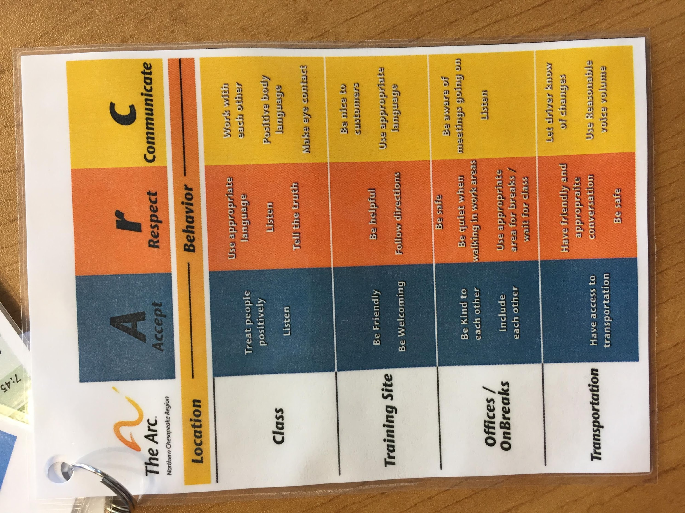
우리는 이미 사람중심
_“We Are Already Person-Centered”
다른 사람에게 사람중심의 예를
보여줄 수 있습니까?
_Can you show other people
examples of person-
centeredness?
서비스 제공 방식의 변화를
보여주기 위해 어떠한 증거가 필요합니까?
_What evidence do you have to show
changes in how you provide services?

Slide 41
소모임 활동_Breakout Activity
사람 중심 조직적 개발 도구는 평가 과정과 행동 계획 과정에 팀이 참여하기 위해 사용된다
_The Person-Centered Organizational Development Tool is used by Teams to Engage in the Assessment and Action Planning Process
다음 링크에서 무료로 볼 수 있다
_It is Available for Free at
https://mnpsp.org/training-materials/

Slide 42
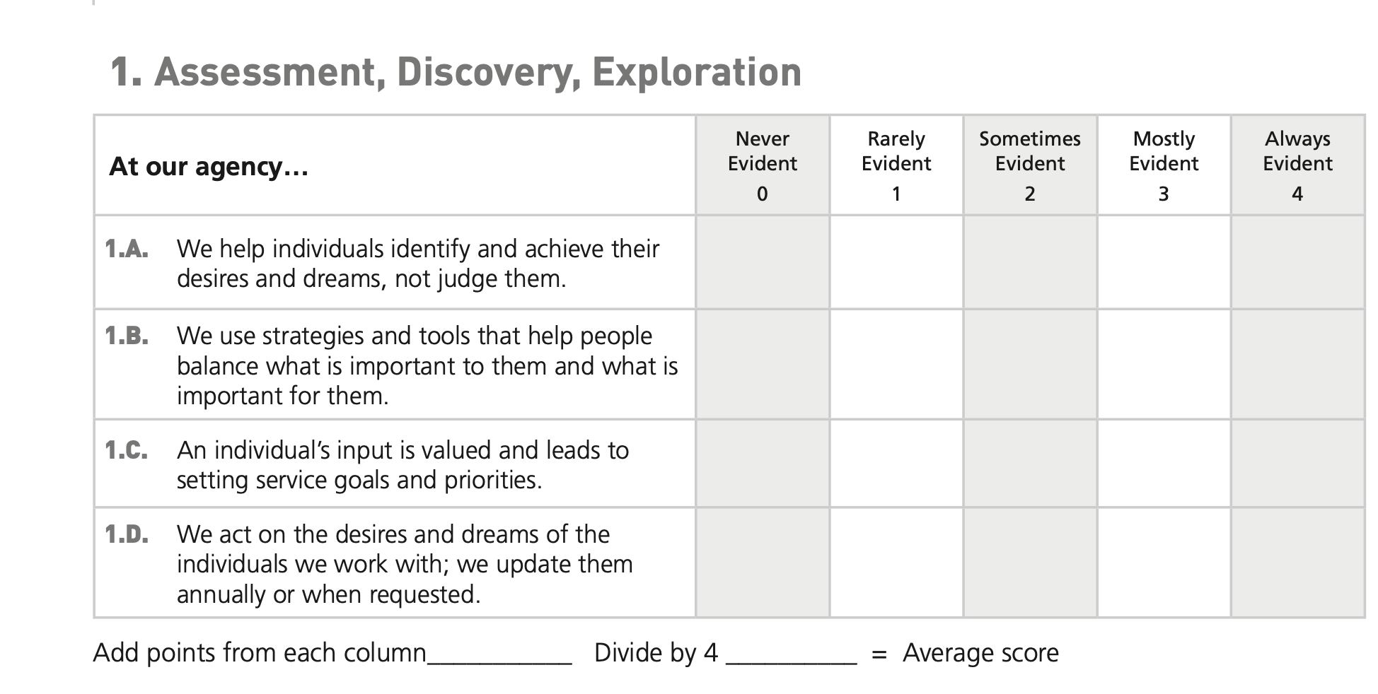
스스로 체크리스트 작성
_Complete the Checklist on Your Own

Slide 43
앞으로 나아가기 위해 직장에서 다른 사람들과 공유할 수 있는 3~5가지 목록을 만드세요(예시)
_Make a list of 3-5 things you can share with others at work to move forward (Example)
앞으로 나아가기 위한 단계 _Steps for Moving Forward | 관여하는 사람 _Who is Involved | 완료 목표 날짜 _Targeted Completion Date
PCO 설문조사를 감독자와 공유 _Share the PCO Survey with supervisor | Rachel | 이 달 직원 회의 _Staff Meeting This Month
1일차의 도구를 사용하여 나 자신에 대한 개인 설명 작성 _Use the tools from day 1 to create a personal description for myself | Rachel | 1월 직원 회의 _Staff Meeting in January
내가 배운 정보를 리더십에 활용 _Bring information I learned to my leadership | Seunghee | 다음주 _Next week

Slide 44
앞으로 나아가기 위해 직장에서 다른 사람들과 공유할 수 있는 3~5가지 목록을 만드세요
_Make a list of 3-5 things you can share with others at work to move forward
앞으로 나아가기 위한 단계 _Steps for Moving Forward | 관여하는 사람 _Who is Involved | 완료 목표 날짜 _Targeted Completion Date

Slide 45

소모임 토론
메모를 작성한 후 채팅이나 소그룹 진행자와 함께 할 일을 공유하세요
_After writing your notes, share in the chat or
with the Breakout Facilitator what you will do next.

Slide 46
교육은 일회성 이벤트 아닙니다.
_Training is Not a One-Time Event
정보 공유에 도움이 될 조직 내 챔피언 찾기
_Find champions within your organization who will help share information
사람들이 사람중심도구를 공유하고 진행 상황을 반영할 수 있는 방법을 만듦
_Create ways for people to share person-centered tools and reflect
on progress
일이 풀리지 않을 때 만나서 문제 해결
_Meet to problem solve when things are not working well
성공을 축하_Celebrate successes

Slide 47
훈련(Coaching)
코치란(What is a Coach)?
더 많은 정보를 가지고 공유하는 사람(Someone who has more information and shares it)
“전문가” 또는 “동료”를 배우는 사람이 될 수 있음(Can be an ”Expert” or someone who is learning “Peer”)
목표는 사람들이 새로운 기술을 연습하고 있는지 확인하는 것(The goal is to make sure people are practicing new skills)
예시(Examples)
한 조직에서 각 직원과 도구를 공유하는 훈련된 코치(One organization trained coaches who shared tools with each staff person)
코치는 감독에 사람 중심의 교육을 구축하여 직원이 새로운 기술을 배우도록 도움(Coaches help staff learn new skills by building person-centered instruction into supervision)
사람들이 관찰하고 그들이 본 것에 대해 이야기할 수 있는 기회를 만드십시오.(Create opportunities for people to observe and talk about what they see)

Slide 48

지속적인 코칭 및 멘토링 구축(Build in Ongoing Coaching and Mentoring)
미네소타 조직의 예
(Examples from Minnesota Organizations)
모든 직원이 지원받을 수 있도록 코칭 지원 구성(Organize coaching supports so that all staff receive support)
직원이 주도하는 계획 수립(Create a plan that is driven by staff)
  활동 목록 만들기(Create a list of activities)
  완료하고 코치와 대화(Complete and talk with coach)
  도구 진행 상황 추적(Keep track of progress on tools)
코치는 정기적으로 만나 진행 상황과 문제 해결 방법을 공유합니다.(Coaches meet regularly to share progress and problem solve)
정보 공유를 위한 인트라넷(Intranet for sharing information)
직원 변경이 발생하는지 평가(Assess whether staff changes are occurring)

Slide 49
코칭 추적 PCT 도구 멘토링
(Coach Tracking PCT Tool Mentoring)
코치 추척 도구(Coach Tracking Tool)
Name of Coach ____________________________________
날짜는 각 직원에 대한 코칭이 성공적으로 완료됨을 나타냄
(Date Indicates Successful Completion of Coaching With Each Staff)
직원 이름 (Staff Name) | 좋은 날 (Good Day) | 작용하는 것과 작용하지 않는 것 (Working/Not Working) | 최고의 날 최악의 날 (Best Day Wors)t | 긍정적인 의식 (Positive Rituals) | 좋아하는 것과 존경(Like and Admire) | 관계지도 (Relation- Ship Map) | 메모 (Notes)
Tamika | 8/2 | 8/2 | 8/2 | 8/16 | 8/16 | 8/16 | 훌륭한 부분(Great Sessions)
Andrew | 8/3 | 8/3/ | 8/3 | 8/3 | 8/4 | 8/4 | 모든 부분을 반복하는데 도움이 됨(Helpful to Repeat All Sessions)
Anab | 8/2 | 8/2 | 8/3 | 8/3 | 8/6 | 8/6 | 그녀 자신에게 사용!(Used on Her Own!)
Akima | 8/9 | 8/9 | 8/9 | 8/9 | 8/9 | 8/9 | 좋음!(Great!)
Joe | 9/6 | 9/6 | 9/7 | 9/7 | 9/7 | 9/8 | 반복 긍정적인 의식(Repeat Positive Ritual)

Slide 50
사람들은 같은 방법으로 학습되지 않음
(소수의 트레이너에게 투자)
_People Are Not Trained in the Same Ways(Invest in Small Number of Trainers)
 | 모든 직원 _All Staff | 코치 _Coaches | 계획 촉진자 _Plan Facilitator | 트레이너 _Trainer
보편적인 전략 도입 _Introduced to Universal Strategies | X
보편적인 전략에 대한 더 많은 경험과 더 깊은 이해 _More Experience & Deeper Understanding of Universal Strategies | X | X
사람중심계획촉진 _Person-Centered Plan Facilitation | X | X | X
사람중심트레이너 _Trainer in Person-Centered Practices | X | X | X | X

Slide 51

다양한 그룹을 위한 교육 만들기
_Create Training for These Different Groups
신입사원 교육_New staff training
코치 교육_Coach training
실습에서 인증된 트레이너_Trainers Certified in a Practice
가족 및 커뮤니티_Family Members & Community

Slide 52
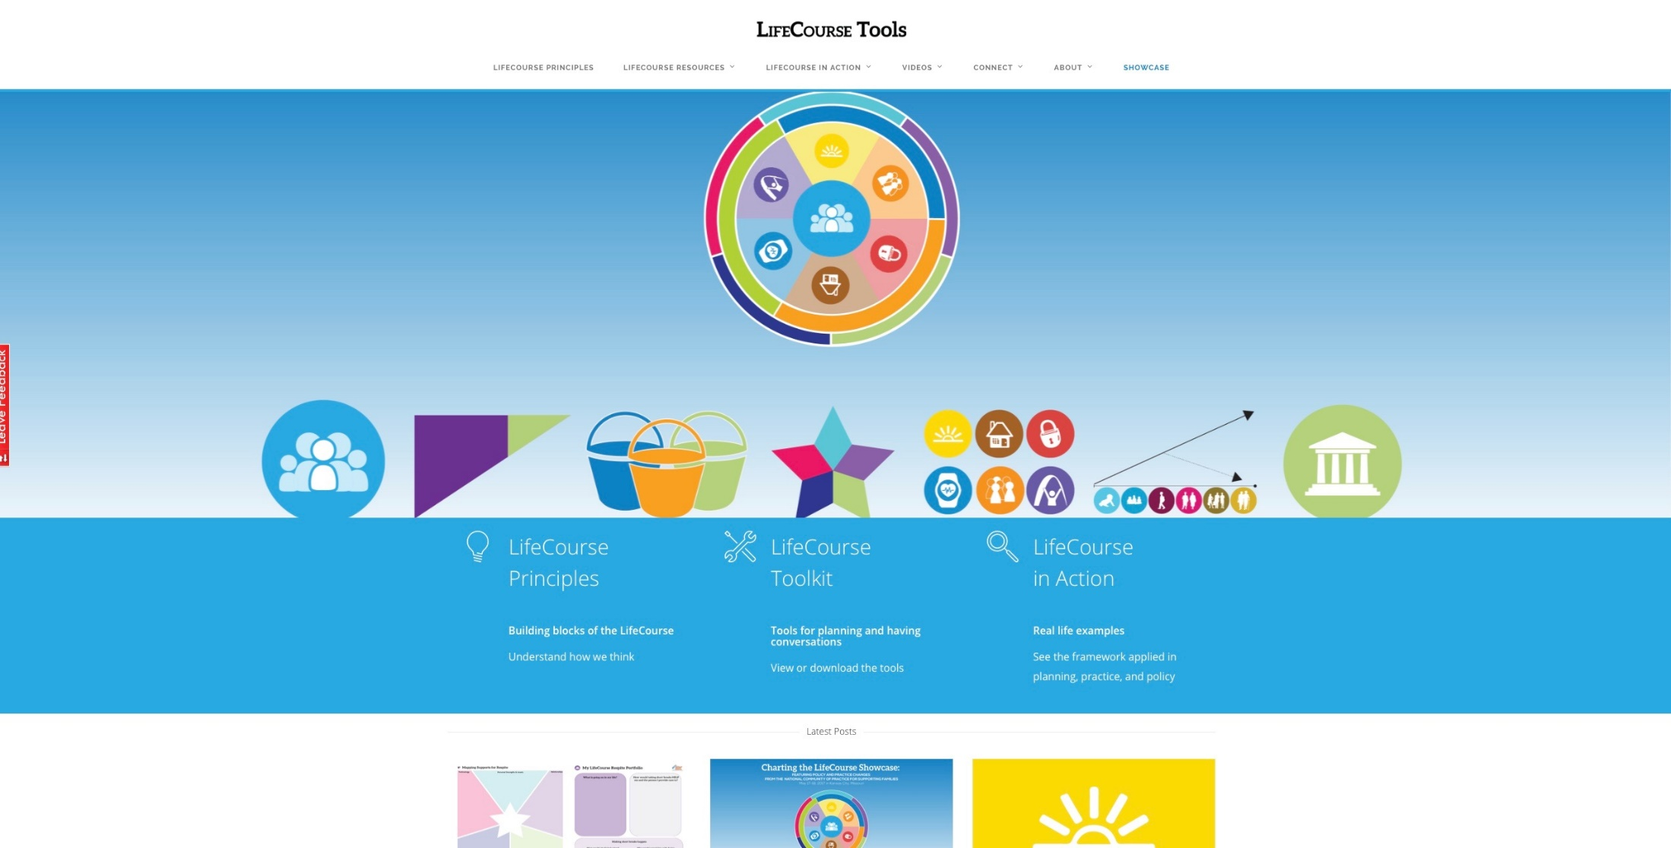
지도하고 지원할 수 있는 트레이너에 투자
_Invest in Trainers Who Can Guide and Support
LifeCourse Tools: http://www.lifecoursetools.com

Slide 53
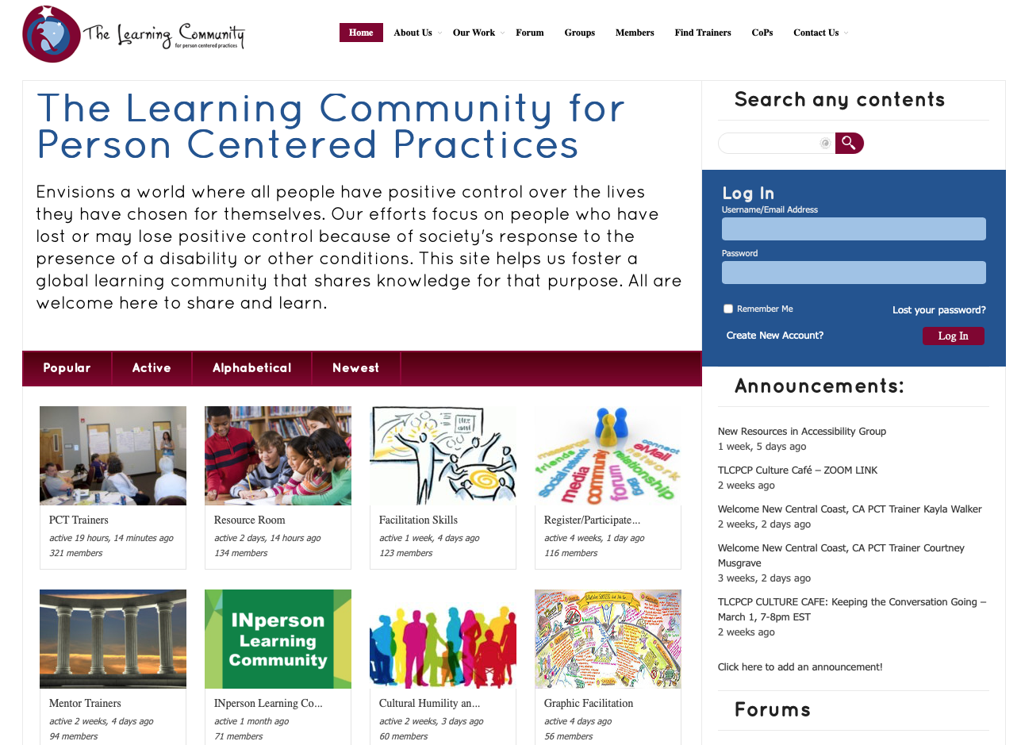
사람중심사고-학습 커뮤니티
_Person-Centered Thinking – The Learning Community
The Learning Community
미네소타주, 이 교육 방식에 투자
_Minnesota Invested in This
Approach for Training
사람중심사고 트레이너
_Person-Centered Thinking
(PCT) Trainers
PCT 코치_PCT Coaches
더 많은 PCT 트레이너를 생성하는 멘토에 투자
_Investing in Mentors who create
more PCT trainers
생활 계획 트레이너 제시
_Picture of a Life Plan Trainers

Slide 54
보편적인 사람중심전략 구현
_Implement Universal Person-Centered Strategies
1. 서로에 대해 자세히 알아보기 위한 범용 도구
_Universal Use tools to learn more about each other
2. 공감을 연습하고 문화적 차이에 대해 배우세요
_Practice empathy and learn about cultural differences
3. 우리가 다른 사람들과 상호 작용하는 방식에 대한 자기 인식을 높임
_Increase self-awareness of how we interact with others
4. 사람중심의 언어로 변경
_Change our language to be more person-centered
5. 진행 상황을 평가하고 작업에 대해 반성
_Assess progress and reflect on our work)

Slide 55
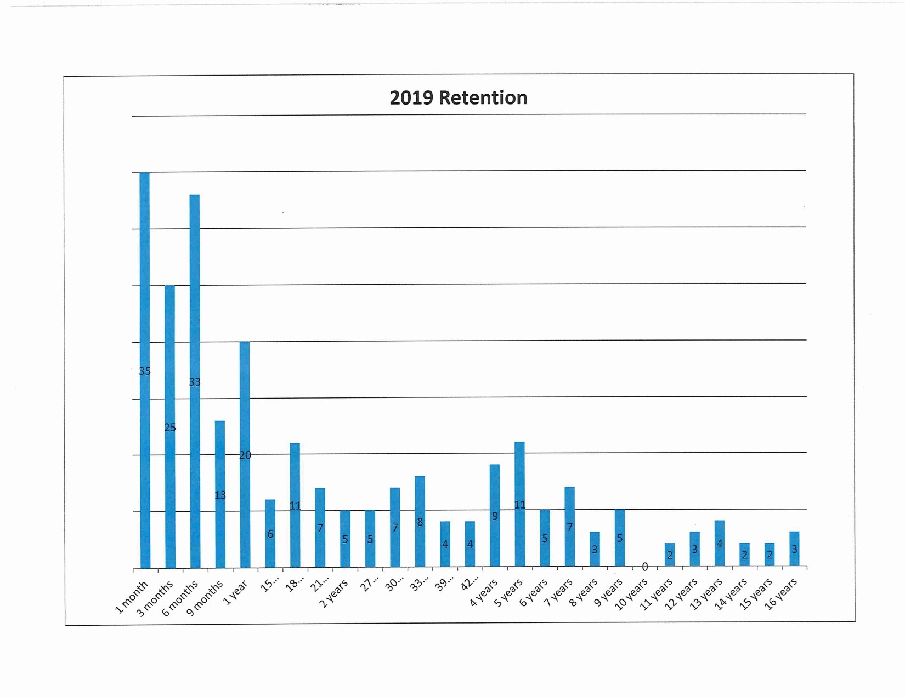
직원 유지 데이터_Staff Retention Data

Slide 56
직접 관찰을 위한 전략
_Strategies for Direct Observation
많은 조직에는 직원에 대한 감독 과정이 있음
_Many organizations have a supervision process for staff)
앞으로 나아가는 한 가지 방법은 방문 과정에 직접 관찰 세션에 추가
_One way to move forward is to add direct observation sessions
into the the visit process
주요 사람 중심 행동은 다음과 같습니다.
_Key person-centered behaviors include…
  적극적인 청취_Active listening
  판단력이 없는 언어_nonjudgmental language
  동맹 단체에서 일하기_Working in alliance
  사람들이 말하는 것을 반영_Reflecting what people are saying
  공감하기_Showing empathy

Slide 57
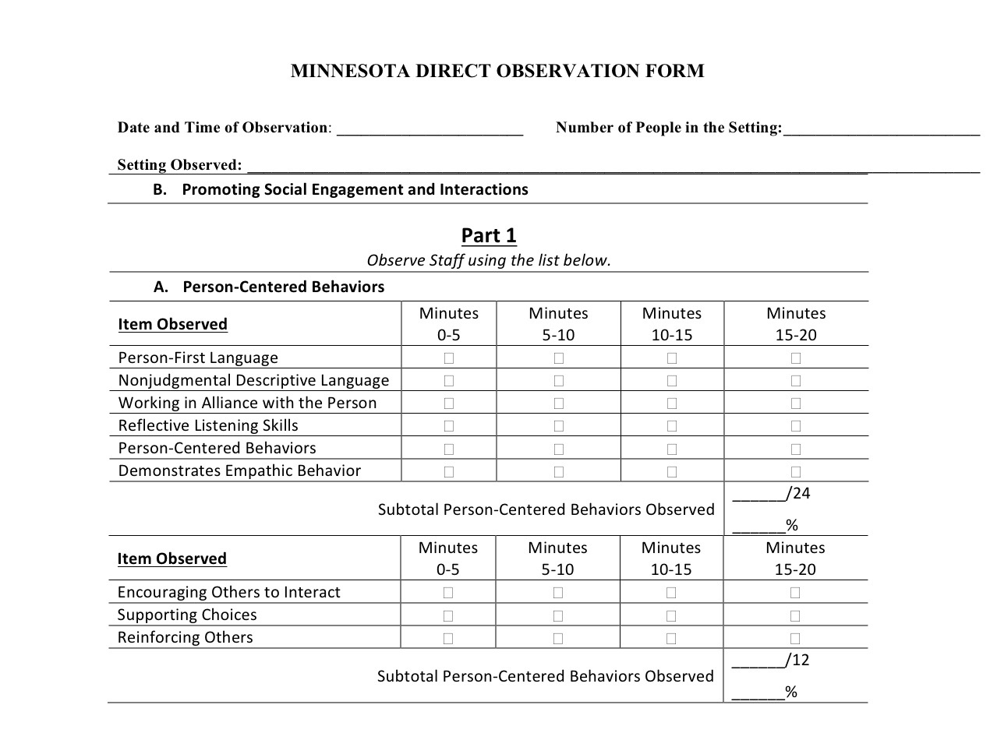

Slide 58
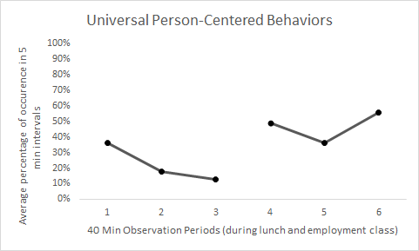
Initial Observations
Post-Training Observations
Notes:
Initial range: 13-36%
Post training range: 36 to 56%
Equal observations across settings (2 classroom/1 lunch at BOTH initial observation AND post-training)

Slide 59
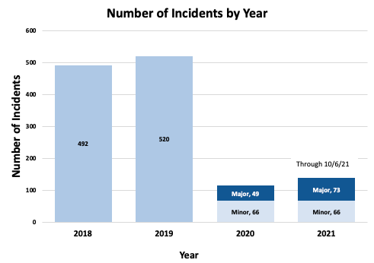
시간이 지남에 따라
발생하는 사고 수의 감소가 있습니까?
_Are There Decreases in the Number of Incidents That Occur Over Time

Slide 60

조직에서 수집하는 데이터 검토
_Review Data Your Organization Collects
문서화된 정책 변경 사항
_Documented Changes in Policies
직원 교육 및 성과 데이터
_Staff Training & Performance Data
조사 및 조치
_Surveys and Measures of
  삶의 질_Quality of Life
  기후_Climate
  스트레스_Stress
직원 유지 및 감소
_Staff Retention and Attrition
삶의 질 측정
_Quality of Life Measures
사고 보고서_Incident Reports
부상, 병가_Injuries, Sick Days
근로자 보상_Workers Compensation
Notes:
Organizations are encouraged to collect four kinds of data that can help them indicate their progress toward their goals. Teams are encouraged to collect the data regularly and have data graphed and ready to look at in regularly scheduled team meetings. The data can help teams determine their progress toward their goals. This process is called data-based decision making. Teams often get coaching at cohort trainings on collecting and monitoring data. Some examples of data types collected by teams are (1) measures and training hours on staff development, (2) surveys on quality of life or climate, (3) number of incident reports or sick days, or (4) data related to retention, staff injuries.

Slide 61
소모임 활동 토론
_Breakout Activity Discussion
토론 주제 1_Discussion Topic 1
조직에서 사람중심 강점인 것
_What are person-centered strengths in your organization
사람중심의 자랑스러운 점 3-5가지를 작성하세요
_Write down 3-5 things you are proud of that are person-centered
채팅이나 소그룹 진행자와 공유
_Share these in the chat or with the Breakout Facilitator
토론 주제2_Discussion Topic 2
업무를 평가하기 위해 어떤 유형의 정보를 확인합니까?
_What types of information do you look at to assess your work?
이러한 유형의 정보 중 사람중심의 변경 사항을 평가하는데 도움이 되는 정보가 있습니까?
_Do any of these types of information help you assess person-centered your changes?
채팅 또는 세부 진행자와 함께 수집하거나 검토한 정보를 공유
_Share the information you collect or review in the chat or with the Breakout Facilitator

Slide 62
앞으로 나아가기 위해 직장에서 다른 사람들과 공유할 수 있는 3-5가지 목록을 만드세요
_Make a list of 3-5 things you can share with others at work to move forward – Blank Copy
앞으로 나아가기 위한 단계 _Steps for Moving Forward) | 참여자 _Who is Involved | 목표 완료 날짜 _Targeted Completion Date
Minnesota Department of Human Services | mn.gov/dhs

Slide 63
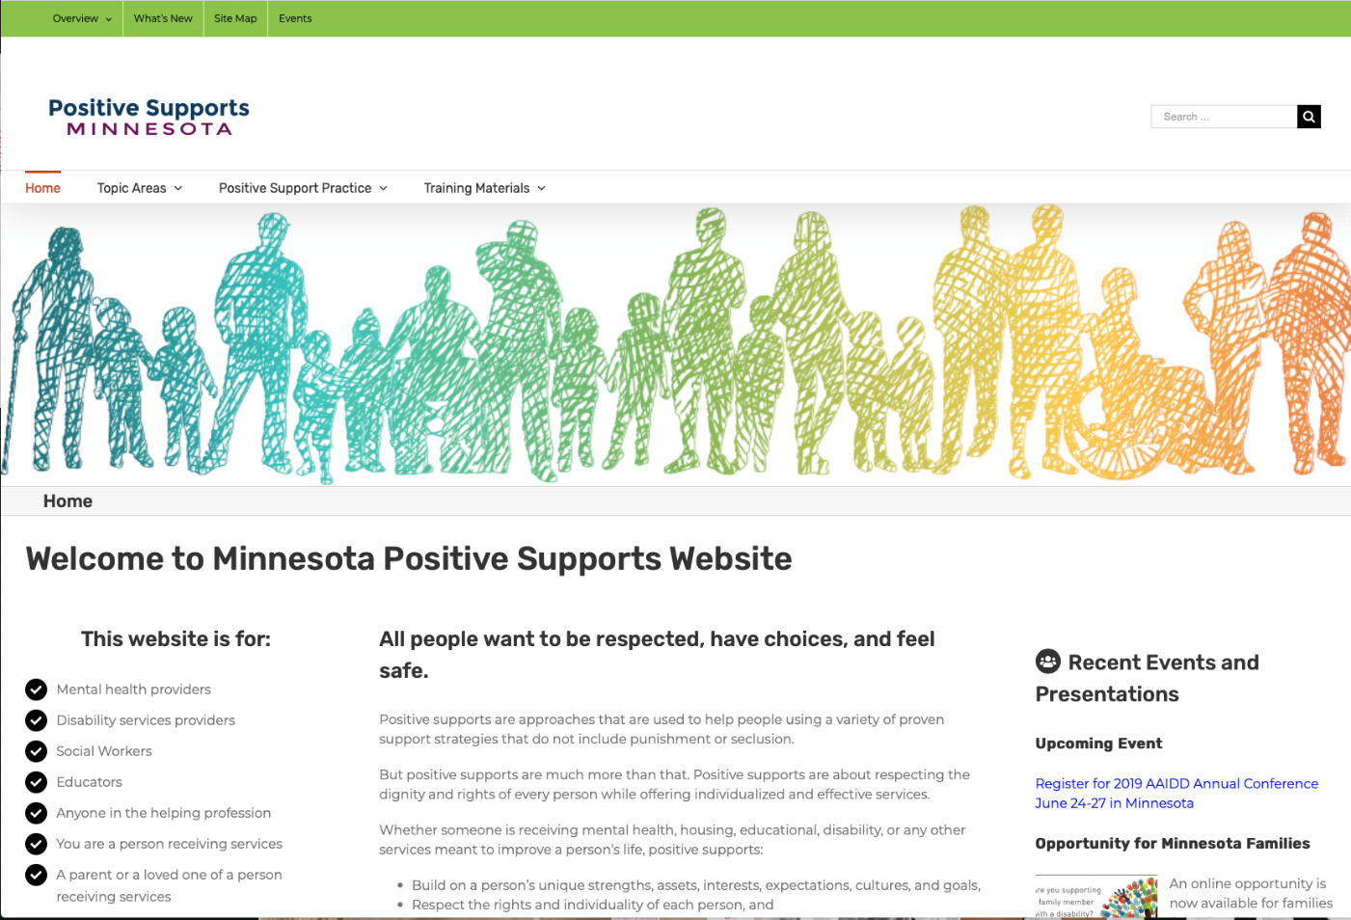
Free Resources - Visit MNPSP.ORG
MNPSP.ORG Website
– Evidence-Based & Values-Based Practices
Notes:
Tthis is our website…if you want to see the training materials page it is free to the public….we don’t have the modules up…hopefully we will have a new version of the training materials page as we head into the new year.

Slide 64
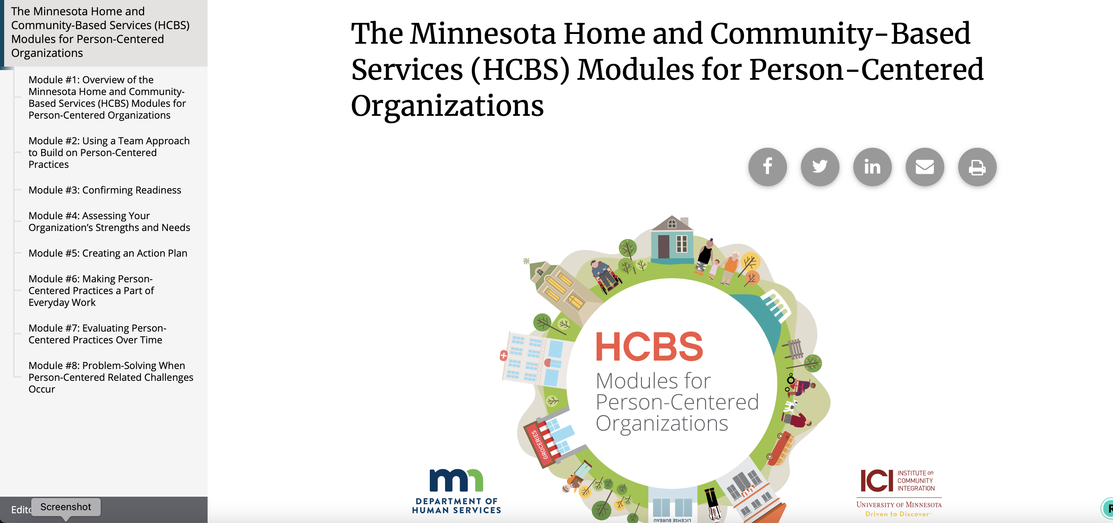
가정 및 지역사회 기반 모듈을 사용하여 컨텐츠 검토
_Use the Home and Community-Based Modules to Review Content

Slide 65
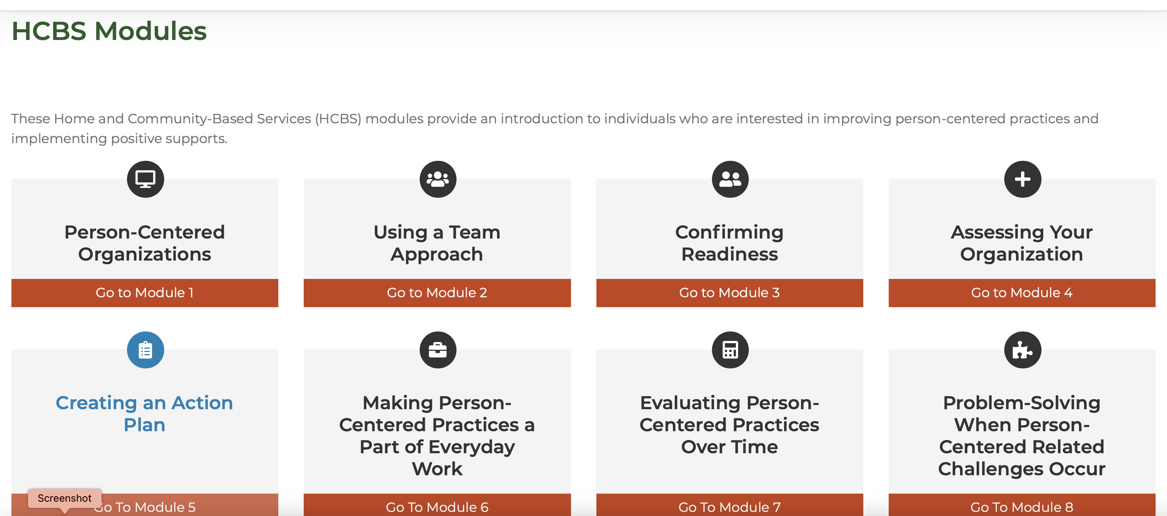
각 상자는 모듈입니다
_Each Box is a Module
실시 사례를 보려면
이 페이지를 아래로 스크롤 하세요
_Also, Scroll Down This Page
For Implementation Stories

Slide 66
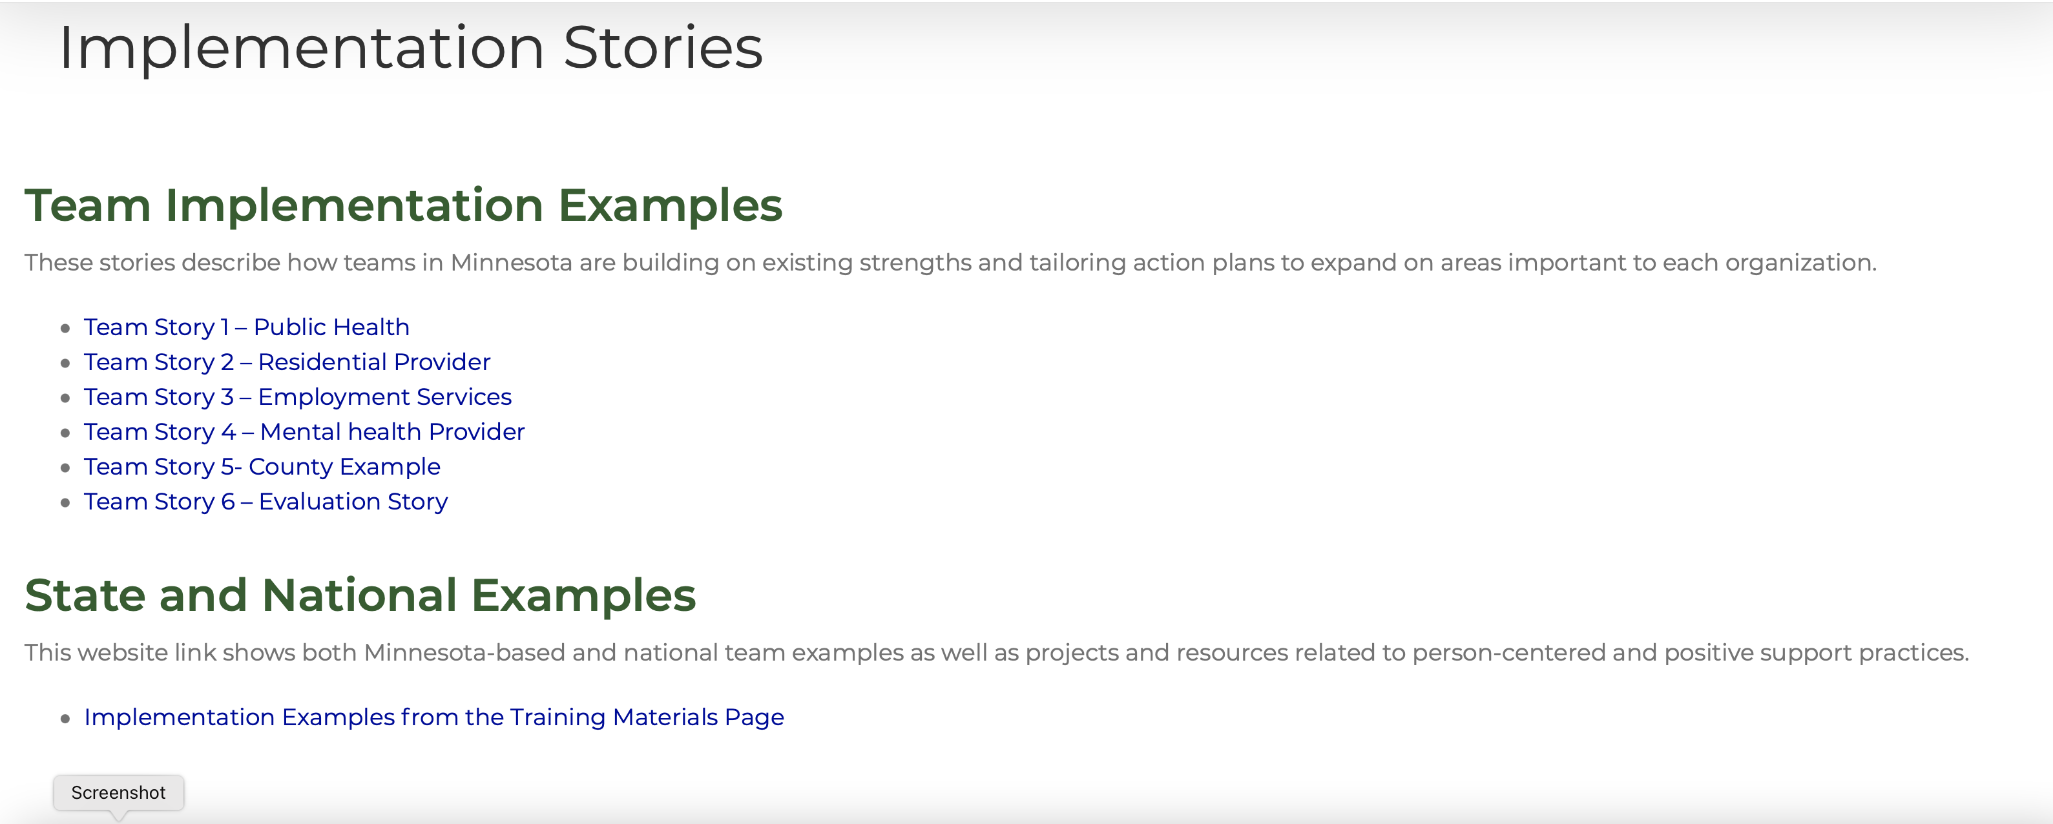
미네소타 팀 이야기_Team Stories From Minnesota

Slide 67
실행도구_Tools for Implementation
Person-Centered Organizational Development Tool
Direct Observation Tool
Definitions for Observations
Home and Community-Based Modules

Slide 68
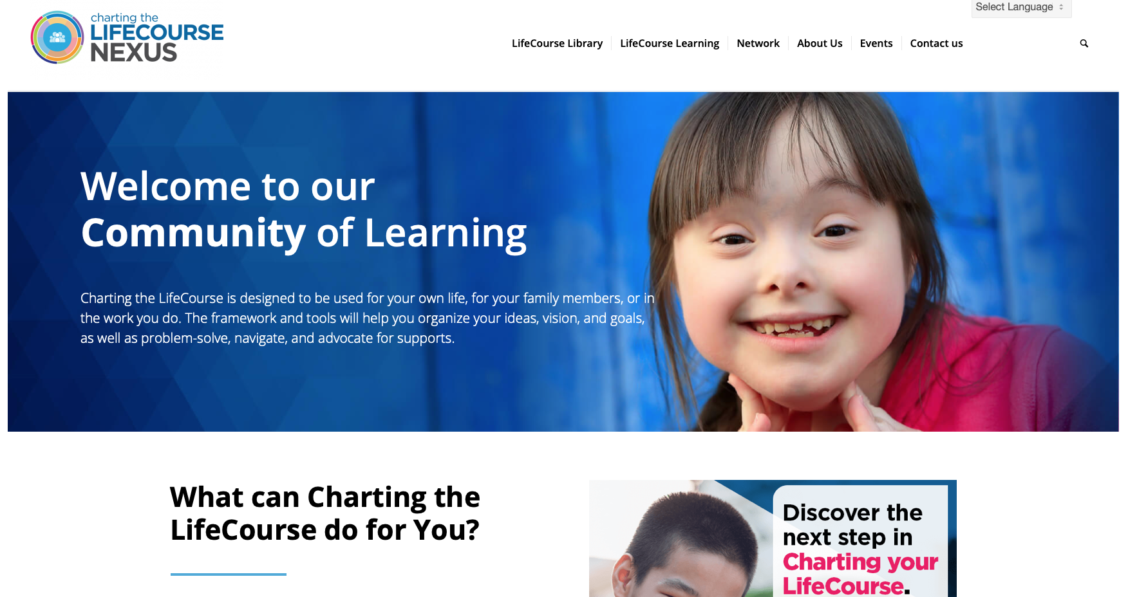

중요한 사람중심자원
_Important Person-Centered Resources
The Learning Community
Charting the LifeCourse
National Center on Advancing Person-Centered Systems

Slide 69

APBS Conference 2022 – 19th Annual Conference
Learn More About the International Association for Positive Behavior Support and the Upcoming Conference!
Onsite and Virtual Options
https://www.apbs.org/conference

Slide 70
Thank You for you Time and Effort!

